Slide 1

LẬP TRÌNH WPF

Slide 2
Giới thiệu WPF
WPF (Windows Presentation Foundation) là hệ thống API mới hỗ trợ việc xây dựng giao diện đồ hoạ trên nền Windows.
Được xem như thế hệ kế tiếp của WinForms, WPF tăng cường khả năng lập trình giao diện bằng cách cung cấp các API cho phép tận dụng những lợi thế về đa phương tiện hiện đại.
Là một bộ phận của .NET Framework 3.0 trở về sau

Slide 3
Giới thiệu WPF
WPF được xây dựng nhằm vào ba mục tiêu cơ bản:
Cung cấp một nền tảng thống nhất để xây dựng giao diện người dùng;
Cho phép người lập trình và người thiết kế giao diện làm việc cùng nhau một cách dễ dàng;
Cung cấp một công nghệ chung để xây dựng giao diện người dùng trên cả Windows và trình duyệt Web.

Slide 4
Giới thiệu WPF
 | Windows Forms | PDF | Windows Forms/ GDI+ | Windows Media Player | Direct3D | WPF
Giao diện đồ họa (form, controls) | x |  |  |  |  | x
On-screen văn bản | x |  |  |  |  | x
Fixed-format văn bản |  | x |  |  |  | x
Hình ảnh |  |  | x |  |  | x
Video, âm thanh |  |  |  | x |  | x
2D |  |  | x |  |  | x
3D |  |  |  |  | x | x

Slide 5
Các thành phần của WPF
WPF tổ chức các chức năng theo một nhóm namespace cùng trực thuộc namespace System.Windows.
Một ứng dụng WPF điển hình bao giờ cũng gồm một tập các trang XAML và phần code tương ứng được viết bằng C# hoặc Visual Basic.
Tất cả các ứng dụng đều kế thừa từ lớp chuẩn Application của WPF. Lớp này cung cấp những dịch vụ chung cho mọi ứng dụng, chẳng hạn như các biến lưu trữ trạng thái của ứng dụng, các phương thức chuẩn để kích hoạt hay kết thúc ứng dụng.

Slide 6
Các thành phần của WPF
Mặc dù WPF cung cấp một nền tảng thống nhất để tạo giao diện người dùng, những công nghệ mà WPF chứa đựng có thể phân chia thành những thành phần độc lập
WPF được mở rộng với các tập tính năng phát triển ứng dụng bao gồm XAML, các control, cơ chế móc nối dữ liệu, layout, đồ họa 2 chiều, ba chiều, hoạt họa, style, khuôn dạng mẫu, văn bản, media, text và in ấn. WPF nằm trong .NET Framework, nên ngoài ra, ứng dụng WPF có thể kếthợp các thành phần khác có trong thư viện lớp của .NET Framework.

Slide 7
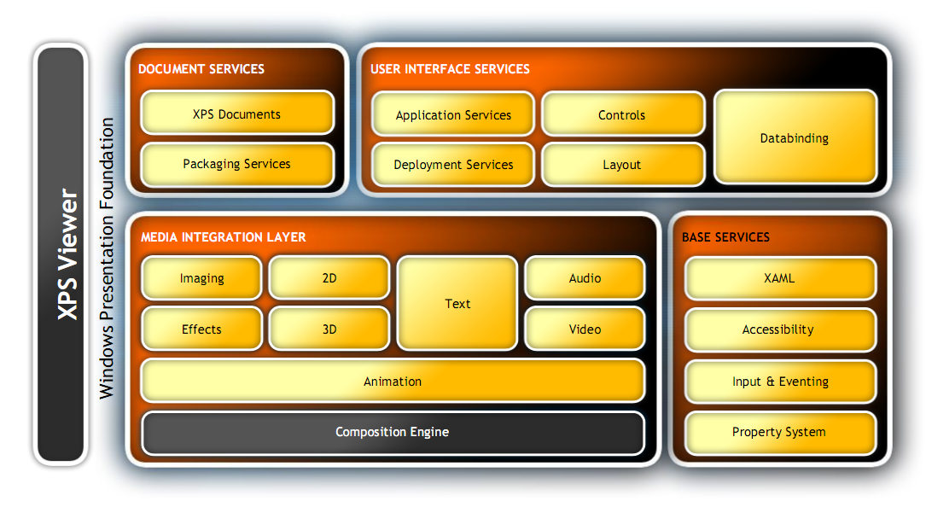
Các thành phần của WPF

Slide 8
Giới thiệu XAML
XAML – Extensible Application Markup Language là một ngôn ngữ đánh dấu với cú pháp tương tự XML dùng để thể hiện các đối tượng trong .NET.
Vai trò chính của XAML là dùng để xây dựng giao diện người dùng WPF. Nói cách khác, XAML documents sẽ định nghĩa cách sắp xếp, thể hiện các control, buttons trong cửa sổ của một chương trình WPF.

Slide 9
Giới thiệu XAML
Ưu điểm của XAML:
XAML có mã ngắn, rõ ràng dễ đọc.
Tách mã thiết kế và logic.
Việc tách XAML và giao diện người dùng logic cho phép tách tách biệt rõ ràng vai trò của nhà thiết kế và nhà phát triển.

Slide 10
Cú pháp của XAML
Mọi thành phần (elements) trong XAML document đều là một thể hiện của một lớp nào đó trong .NET. Tên của các elements này hoàn toàn giống với tên của các class. Ví dụ như thẻ <Button> trong WPF sẽ tạo ra một đối tượng thuộc lớp Button.
Cũng như các tài liệu theo chuẩn XML khác, có thể gom (nest) một thẻ đặt bên trong một thẻ khác.
Có thể thiết lập các property của mỗi class thông qua các attribute (thuộc tính).

Slide 11
Cú pháp của XAML
Có 3 loại top-level element:
Window
Page (tương tự như Window nhưng dùng để chuyển đổi giữa các ứng dụng
Application (định nghĩa các application resources và thiết lập khởi động)
Ví dụ:
<Window x:Class="HelloWord.MainWindow"
xmlns="http://schemas.microsoft.com/winfx/2006/xaml/presentation"
xmlns:x="http://schemas.microsoft.com/winfx/2006/xaml"
Title="MainWindow" Height="350" Width="525">
<Grid>
</Grid>
</Window>

Slide 12
XAML Namespaces
XML namespace được khai báo như cách khai báo attributes.
Các attribute này có thể được đặt bên trong bất cứ thẻ bắt đầu nào. Tuy nhiên, quy tắc là tất cả các namespace được sử dụng trong tài liệu nên được khai báo trong thẻ đầu tiên.
Một khi đã khai báo namespace rồi, có thể sử dụng nó bất kì đâu trong tài liệu.
Ví dụ:
xmlns="http://schemas.microsoft.com/winfx/2006/xaml/presentation" xmlns:x="http://schemas.microsoft.com/winfx/2006/xaml"

Slide 13
XAML Namespaces
http://schemas.microsoft.com/winfx/2006/xaml/presentation là core namespace của WPF. Nó chứa tất cả các class trong WPF, bao gồm các controls dùng để xây dựng giao diện. Nếu namespace này được khai báo không có prefix, như vậy, nó trở thành default namespace cho toàn bộ tài liệu. Nói cách khác, mọi element đều được tự động đặt trong namespace này, ngoại trừ một vài khai báo đặc biệt khác.
http://schemas.microsoft.com/winfx/2006/xaml/ là XAML namespace. Nó báo gồm các tính năng khác nhau của XAML cho phép can thiệp vào cách biên dịch tài liệu. Namespace này được khai báo với prefix x. Nghĩa là có thể áp dụng nó bằng cách đặt namespace prefix trước tên của thẻ (<x:ElementName>).

Slide 14
The Code-Behind Class
Class attribute giúp cho XAML biết rằng cần phải phát trình một class mới với tên nhất định. Class mới này được kết thừa từ class có tên như tên của XML element.
Ví dụ:
<Window x:Class="WindowsApplication1.Window1">
Ở đây, chương trình sẽ tạo ra một class mới có tên là Window1 và class này kế thừa từ class Window

Slide 15
Naming Elements
Trong code-behind class, nếu muốn đọc hoặc thay đổi properties hoặc những công việc khác liên quan đến xử lí sự kiện. Để làm được việc này, các control phải được đặt tên thông qua thuộc tính Name.
Ví dụ:
<Window x:Class= "WindowApplication1.Window1" xmlns="http://schemas.microsoft.com/winfx/2006/xaml/presentation" xmlns:x="http://schemas.microsoft.com/winfx/2006/xaml"
Title="Window1" Height="350" Width="525">
<Grid x:name= "grid1">
</Grid>
</Window>
Bây giờ, có thể thao tác với grid trong class Window1 thông qua tên grid1:

Slide 16
Naming Elements
Có thể đặt tên cho element theo kiểu XAML Name property (sử dụng prefix x:) hoặc sử dụng Name property của riêng element đó (bỏ prefix đi). Cả hai cách này đều cho kết quả tương tự trong đa số các trường hợp.
Ví dụ:
<Grid Name="grid1">
</Grid>

Slide 17
Property
Các property của những đối tượng có thể được xem như những attribute trong các thẻ của XAML.
Đối với các property có kiểu đơn giản, có thể gán trực tiếp bằng cách dùng attribute với giá trị nằm trong cặp nháy kép.
Ví dụ: Title=″Hello XAML″ Height=″250″ Width=″250″
Đối Với các property phức tạp cần phải sử dụng các thẻ để định nghĩa, các thẻ này phải nằm bên trong thẻ khai bảo property của đối tượng.

Slide 18
Property
Ví dụ: tô màu nền gradient cho Window bằng cách đặt thuộc tính Background của Window với một LinearGradientBrush. LinearGradientBrush lại chứa property GradientStops là một collection các điểm dừng để xác định màu.
<Window.Background>
<LinearGradientBrush StartPoint="0,0" EndPoint="1, 1">
<LinearGradientBrush.GradientStops>
<GradientStopCollection>
<GradientStop Offset="0" Color="White" />
<GradientStop Offset="0.2" Color="Azure" />
<GradientStop Offset="0.4" Color="LightCyan" />
<GradientStop Offset="0.7" Color="LightBlue" />
<GradientStop Offset="1" Color="Blue" />
</GradientStopCollection>
</LinearGradientBrush.GradientStops>
</LinearGradientBrush>
</Window.Background>

Slide 19
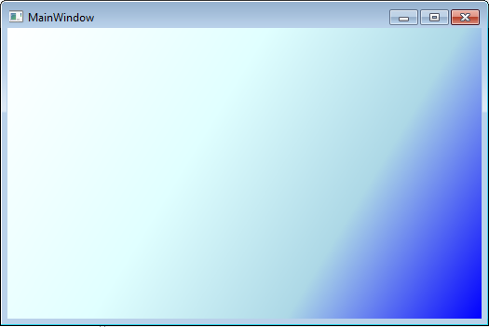
Property

Slide 20
CLR Property và Dependency Property
CLR property là các property thường sử dụng sử dụng trong .NET được hiện thực bằng cách sử dụng một private field và một “wrapper” (get, set) để lưu trữ và truy xuất giá trị.
Trong khi đó, dependency property lưu trữ các giá trị trong một dictionary gồm các dòng dữ liệu dạng key/value, với key là tên của property và value là giá trị lưu trữ.

Slide 21
Dependency Property
Lợi ích của dependency property là không phải tốn bộ nhớ lưu trữ các private field mà đa số chúng chỉ mang giá trị mặc định. Dependency property chỉ chỉ lưu trữ các giá trị bị thay đổi.
Một số giá trị mặc định mặc định của các kiểu dữ liệu khi dependency property:
Kiểu tham chiếu (bao gồm string): null
Kiểu structure: dựa vào default constructor
Kiểu số: zero

Slide 22
Dependency Property
Trong trường hợp phần tử hiện tại không chứa giá trị của property cần lấy, dependency property sẽ duyệt lên các phần tử ở mức cao hơn để tìm giá trị (ví dụ Button > Grid > Window).
Ví dụ như khi gán FontSize cho Window, các thành phần con của nó cũng được áp dụng giá trị FontSize này, tính năng này được gọi là Value Inheritance.

Slide 23
Dependency Property
Các dependency property có thể được truy xuất trực tiếp thông qua tên của chúng trong tài liệu XAML. Trong code-behind, chúng được truy xuất thông qua hai phương thức GetValue() và SetValue().
Trong XAML:
Với kiểu dữ liệu đơn giản, Có thể gán trực tiếp như các attribute của thẻ, như property Width sau:
<Button Width=″100″>Button1</Button>
Cũng có thể dùng cú pháp khác, sử dụng các thẻ lồng nhau:
<Button Content=″Button1″> <Button.Width>100</Button.Width> </Button>

Slide 24
Dependency Property
Trong Code-Behind
Bởi vì các thành phần WPF đã tạo sẵn các wrapper (get/set), có thể sử dụng như các CLR property thông thường:
double width = button1.Width; button1.Width = 100;
Cũng có thể sử dụng hai phương thức GetValue(DependencyProperty) và SetValue(DependencyProperty, value)
double width = (double)button1.GetValue(Button.WidthProperty); button1.SetValue(Button.WidthProperty, 100d);

Slide 25
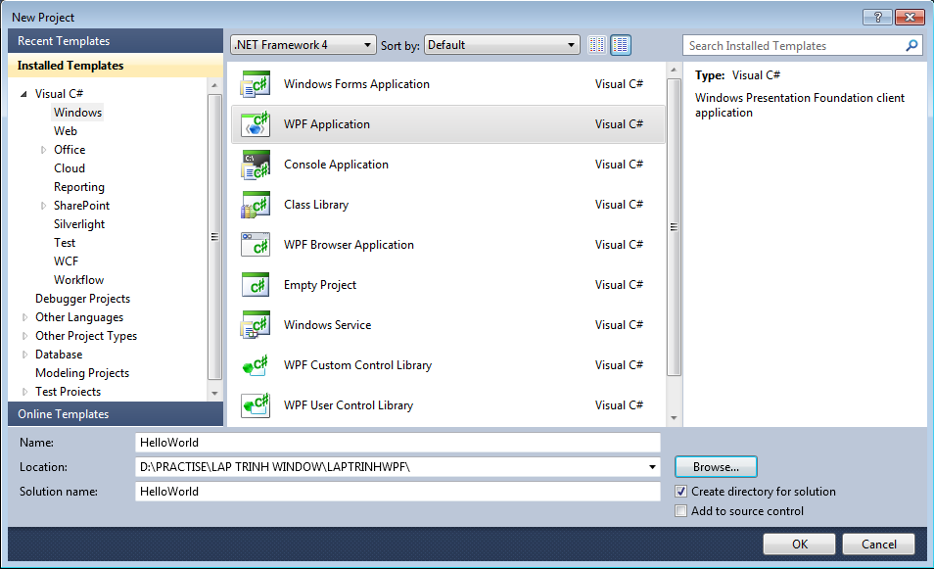
Hello World
Tạo một Project WPF mới

Slide 26
Hello World
Mở file MainWindow.xaml thêm đoạn mã đặc tả XAML:
<Window x:Class="HelloWorld.MainWindow" xmlns="http://schemas.microsoft.com/winfx/2006/xaml/presentation"
xmlns:x="http://schemas.microsoft.com/winfx/2006/xaml"
Title="MainWindow" Height="300" Width="300">
<Button Name="button" Margin="10" Click="button_Click">
<Button.LayoutTransform>
<ScaleTransform ScaleX="3" ScaleY="3">
</ScaleTransform>
</Button.LayoutTransform>
Hello World
</Button>
</Window>

Slide 27
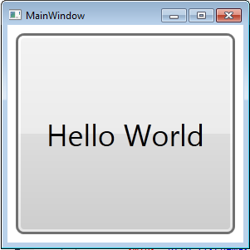
Hello World
Trong file MainWindow.xaml.cs thêm câu lệnh:
private void button_Click(object sender, RoutedEventArgs e)
{
button.Content = "Welcome";
}

Slide 28
Layout
Cách bố trí (Layout) là một vấn đề quan trọng và không thể thiếu trong việc thiết kế giao diện.
Các layout container này được kế thừa từ lớp System.Windows.Controls.Panel và có cách sắp xếp và bố trí các control bên trong nó khác nhau.
Một số layout thông dụng nhất bao gồm:
StackPanel
WrapPanel
DockPanel
Canvas
Grid

Slide 29
StackPanel
Control này sẽ sắp xếp các control con của nó theo dòng hoặc cột tùy theo giá trị của thuộc tính Orientation là Vertical hay Horizontal. Các control con sẽ được sắp xếp với vị trí liên tiếp và không chồng lên nhau.
Giá trị mặc định của thuộc tính Orientation là Vertical, các control sẽ được sắp xếp theo chiều dọc từ trên xuống dưới. Ngược lại là Horizontal, chúng sẽ được sắp xếp từ trái sang phải.
Ví dụ: Hai StackPanel lồng nhau, StackPanel bên ngoài sẽ co giãn khít với kích thước của Window và xếp các control theo chiều dọc và StackPanel bên trong xếp theo chiều ngang:

Slide 30
StackPanel
<StackPanel Orientation="Vertical" Background="Azure">
<Label Background="LightBlue">Orientation="Vertical"</Label>
<Button>Default</Button>
<Button HorizontalAlignment="Left">Left</Button>
<Button HorizontalAlignment="Center">Center</Button>
<Button HorizontalAlignment="Right">Right</Button>
<Button HorizontalAlignment="Stretch">Stretch</Button>
<Label Background="LightBlue">Orientation="Horizontal"</Label>
<StackPanel Orientation="Horizontal" Background="LightYellow" Height="100">
<Button>Default</Button>
<Button VerticalAlignment="Bottom">Bottom</Button>
<Button VerticalAlignment="Center">Center</Button>
<Button VerticalAlignment="Top">Top</Button>
<Button VerticalAlignment="Stretch">Stretch</Button>
</StackPanel>
</StackPanel>

Slide 31
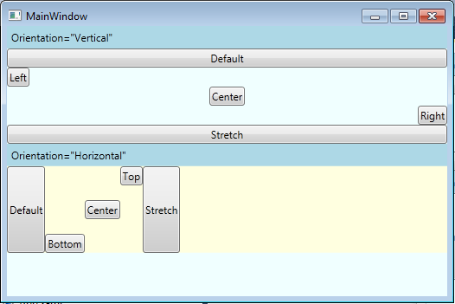
StackPanel

Slide 32
WrapPanel
Cũng sắp xếp các control lần lượt theo hàng hoặc cột, nhưng đặc điểm chính của WrapPanel là sẽ tự động cho các control sang hàng/cột mới nếu như kích thước của hàng/cột còn lại không đủ chứa control.
Để thay đổi chiều sắp xếp các control con, sử dụng thuộc tính Orientation với hai giá trị là Horizontal và Vertical; giá trị mặc định là Horizontal.

Slide 33
WrapPanel
<WrapPanel Orientation="Horizontal">
<Button VerticalAlignment="Bottom" Width="100">Bottom</Button>
<Button VerticalAlignment="Center" Width="50">Center</Button>
<Button VerticalAlignment="Stretch" Width="90" Height="100">Stretch</Button>
<Button VerticalAlignment="Top" Width="100" >Top</Button>
<Button Height="100">Default</Button>
</WrapPanel>

Slide 34
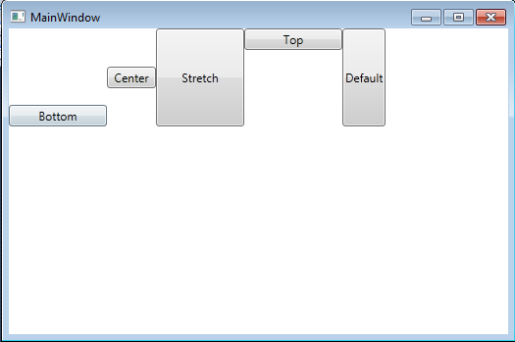
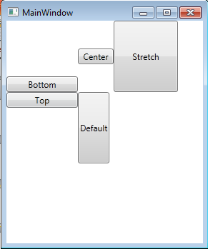
WrapPanel

Slide 35
DockPanel
Khi sử dụng container này, các control con sẽ được gắn thêm một attached property là DockPanel.Dock cho phép gán các giá trị: Left, Right, Top, Bottom. Các giá trị tương ứng với mỗi phần không gian trong DockPanel, phần còn lại ở giữa sẽ được dùng để chứa các control khác.
Thuộc tính LastChilFill có giá trị mặc định true nhằm xác định các control thêm vào sau sẽ lấp đầy khoảng trống còn lại. Nếu muốn giữ lại khoảng trống này, hãy gán giá trị của nó trở thành false.

Slide 36
DockPanel
<DockPanel LastChildFill="True">
<Button DockPanel.Dock="Top">Top 1</Button>
<Button DockPanel.Dock="Right">Right 1</Button>
<Button DockPanel.Dock="Top">Top 2</Button>
<Button DockPanel.Dock="Bottom">Bottom 1</Button>
<Button DockPanel.Dock="Left" VerticalAlignment="Top" Height="50">Left, VAlign="Top"</Button>
<Button DockPanel.Dock="Bottom" HorizontalAlignment="Left" Height="50">Bottom 2, HAlign="Left"</Button>
<Button>Add more controls here</Button>
</DockPanel>

Slide 37
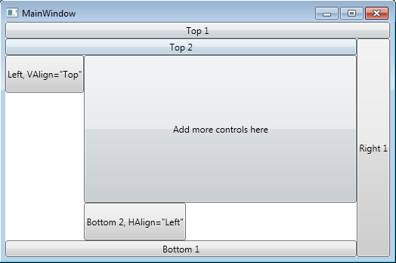
DockPanel

Slide 38
Canvas
Canvas cho phép bố trí các control bằng cách xác định vị trí cố định của chúng. Sử dụng cách này khiến cho giao diện trở nên thiếu linh hoạt và gây ra nhiều hạn chế, như khi độ phân giải hoặc kích thước cửa sổ thay đổi.
Trong Canvas, gán tọa độ cho các control con thông qua các thuộc tính Canvas.Left, Canvas.Right, Canvas.Top, Canvas.Bottom.
Left và Top có độ ưu tiên cao hơn Right và Bottom. Nghĩa là nếu gán giá trị cho cả Canvas.Left và Canvas.Right, khi đó tọa độ theo chiều ngang của control sẽ lấy từ Canvas.Left, tương tự với Canvas.Top và Canvas.Bottom.

Slide 39
Canvas
<Canvas Background="White">
<Button Width="100" Height="100"
Canvas.Left="20" Canvas.Top="50">Button 1</Button>
<Button Width="100" Height="100"
Canvas.Left="100" Canvas.Right="100">Button 2</Button>
<Button Width="100" Height="100"
Canvas.Right="150" Canvas.Bottom="50">Button 3</Button>
</Canvas>

Slide 40
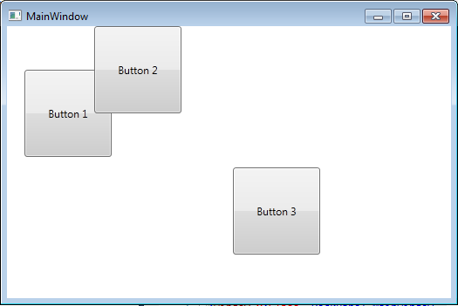
Canvas

Slide 41
Grid Layout
Là một layout control linh hoạt và hiệu quả nhất, Grid bố trí các control bên trong nó theo dạng bảng gồm các dòng và cột.
Ngoài ra, có thể thay đổi kích thước của dòng và cột trong quá trình thực thi với GridSplitter.
Mặc định các đường lưới này sẽ không hiển thị, để hiển thị chúng chỉ cần thay đổi giá trị của thuộc tính Grid.ShowGridLines thành true.

Slide 42
Grid Layout
Định nghĩa dòng và cột:
Khi làm việc với Grid layout cần phải định nghĩa cấu trúc bao gồm các dòng và cột cũng như kích thước của chúng. Các đối tượng dòng, cột này được lưu trong hai collection là Grid.RowDefinitions và Grid.ColumnDefinitions.
Kích thước của dòng, cột được xác định bằng ba cách:
Cố định: sử dụng giá trị số với đơn vị là 1/96 inch.
Auto: Dòng/cột sẽ có kích thước vừa đủ để chứa các control bên trong.
Tỷ lệ: Dùng dấu sao (*) để xác định tỉ lệ. Giá trị của * được tính bằng kích thước còn lại của Grid chia cho tổng số phần được chia.

Slide 43
Grid Layout
Ví dụ tạo Grid control với bốn dòng. Dòng đầu có chiều cao 100. Dòng thứ hai có chiều cao bằng 50. Chiều cao còn lại của Grid được chia thành 3 phần: 2 phần cho dòng thứ ba và 1 phần cho dòng cuối.
<Grid ShowGridLines="True">
<Grid.RowDefinitions>
<RowDefinition Height=“100" />
<RowDefinition Height="50" />
<RowDefinition Height="*" />
<RowDefinition Height=“3*" />
</Grid.RowDefinitions>
<Grid.ColumnDefinitions>
<ColumnDefinition Width="Auto" />
</Grid.ColumnDefinitions>
</Grid>

Slide 44
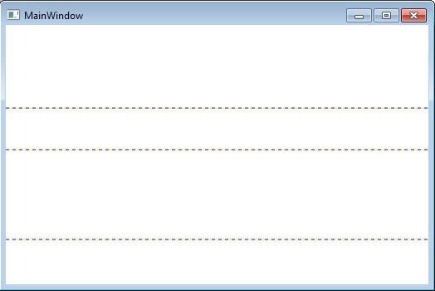
Grid Layout

Slide 45
Grid Layout
Bố trí các control trong Grid
Khi được thêm vào trong Grid, các control có thể sử dụng hai attached property là Grid.Row và Grid.Column để xác định chỉ số dòng/cột của ô sẽ chứa chúng. Các chỉ số dòng/cột này được tính từ 0.

Slide 46
Grid Layout
<Grid ShowGridLines="True">
<Grid.RowDefinitions>
<RowDefinition Height="Auto" />
<RowDefinition Height="*" />
<RowDefinition Height="2*" />
</Grid.RowDefinitions>
<Grid.ColumnDefinitions>
<ColumnDefinition Width="Auto" />
<ColumnDefinition Width="100" />
<ColumnDefinition Width="*" />
</Grid.ColumnDefinitions>
<Button Grid.Row="0" Grid.Column="0">Button 1</Button>
<Button Grid.Row="1" Grid.Column="1">Button 2</Button>
<Button Grid.Row="2" Grid.Column="2">Button 3</Button>
</Grid>

Slide 47
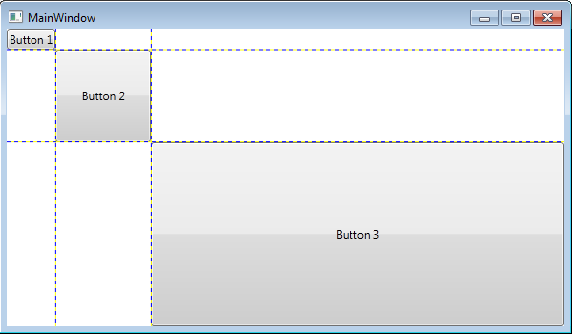
Grid Layout

Slide 48
Grid Layout
Spanning dòng và cột
Sử dụng hai attached property là Grid.RowSpan và Grid.ColumSpan để xác định số lượng ô theo dòng/cột mà một control có thể nằm trong đó.
Một điểm lưu ý là các ô của Grid không bị gộp thành một như trong html table, chỉ có control là được mở rộng thêm không gian chứa nó qua các ô khác. Vì vậy, có thể truy xuất đến các ô theo chỉ số như thứ tự chúng được định nghĩa.

Slide 49
Grid Layout
<Grid ShowGridLines="True">
<Grid.RowDefinitions>
<RowDefinition />
<RowDefinition />
<RowDefinition />
<RowDefinition />
</Grid.RowDefinitions>
<Grid.ColumnDefinitions>
<ColumnDefinition />
<ColumnDefinition />
<ColumnDefinition />
</Grid.ColumnDefinitions>

Slide 50
Grid Layout
<Button Background="Azure" Grid.Row="0" Grid.Column="0" Grid.RowSpan="2">Button 1</Button>
<Button Background="LightGreen" Grid.Row="1" Grid.Column="1" Grid.RowSpan="2" Grid.ColumnSpan="2">Button 2</Button>
<Button Background="Orange" Grid.Row="2" Grid.Column="2" Grid.RowSpan="2">Button 3</Button>
</Grid>

Slide 51
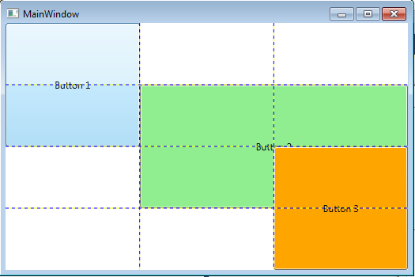
Grid Layout

Slide 52
Grid Layout
Thay đổi kích thước dòng và cột (lúc runtime)
Bằng cách thêm các control GridSplitter vào Grid, có thể di chuyển các GridSplitter và điều này làm cho kích thước của các dòng/cột thay đổi theo. Một vài thuộc tính của GridSplitter cần quan tâm:
ResizeDirection: hướng thay đổi kích thước, gồm ba giá trị: Auto, Column và Row.
ShowsPreview: giá trị false sẽ cập nhật sự thay đổi kích thước của các dòng/cột khi di chuyển GridSplitter.
Height/Width và VerticalAlignment/HorizontalAlignment: sử dụng để xác định kích thước, canh lề của GridSplitter tùy theo hướng di chuyển.

Slide 53
Grid Layout
Ví dụ sau cho thấy việc sử dụng hai GridSplitter. GridSplitter đầu tiên được chèn vào cột thứ hai và GridSplitter thứ hai chèn vào dòng thứ hai trong Grid. Để ý rằng trong phần định nghĩa, xác định kích thước của dòng/cột vừa đủ để chứa các GridSplitter.

Slide 54
Grid Layout
<Grid>
<Grid.RowDefinitions>
<RowDefinition />
<RowDefinition Height="10" />
<RowDefinition />
</Grid.RowDefinitions>
<Grid.ColumnDefinitions>
<ColumnDefinition />
<ColumnDefinition Width="10" />
<ColumnDefinition />
</Grid.ColumnDefinitions>

Slide 55
Grid Layout
<Button Grid.Row="0" Grid.Column="0" Grid.RowSpan="3">Left</Button>
<Button Grid.Row="0" Grid.Column="2">Right</Button>
<Button Grid.Row="2" Grid.Column="2">Right</Button>
<GridSplitter Grid.Row="0" Grid.Column="1" Grid.RowSpan="3"
Width="3" HorizontalAlignment="Center"
ShowsPreview="False"></GridSplitter>
<GridSplitter Grid.Row="1" Grid.Column="2" Height="3"
VerticalAlignment="Center" HorizontalAlignment="Stretch"
ShowsPreview="False" ResizeDirection="Auto"></GridSplitter>
</Grid>

Slide 56
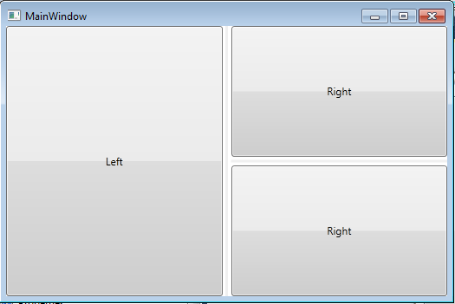
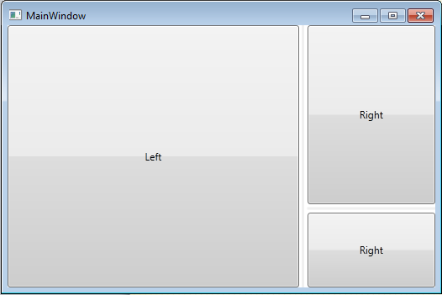
Grid Layout

Slide 57
Grid Layout
Đồng bộ kích thước các dòng, cột của nhiều Grid
Khi định nghĩa dòng/cột, có thể dùng thuộc tính SharedSizeGroup nhằm xác định một tên nhóm để các dòng/cột thuộc cùng nhóm luôn có kích thước bằng nhau, mặc dù chúng nằm trong các Grid control khác nhau.
Khi dùng phương pháp này, cần đặt thuộc tính Grid.IsSharedSizeScope thành true cho control chứa các Grid cần đồng bộ kích thước dòng/cột. Thuộc tính Grid.IsSharedSizeScope sẽ xác định rằng các control con của nó thuộc phạm vi chia sẻ kích thước với nhau.
Ví dụ sau cho thấy cách để hai cột đầu tiên của hai Grid control luôn có chiều rộng bằng nhau:

Slide 58
Grid Layout
<StackPanel Grid.IsSharedSizeScope="True">
<Label>Grid 1:</Label>
<Grid Background="LightYellow" ShowGridLines="True">
<Grid.ColumnDefinitions>
<ColumnDefinition SharedSizeGroup="ColGroup" />
<ColumnDefinition Width="Auto" />
<ColumnDefinition Width="Auto" />
</Grid.ColumnDefinitions>
<Button Width="100" Height="50">Width=100</Button>
<Button Width="100" Height="50" Margin="5,0,5,0" Grid.Column="1" >Width=100</Button>
<Button Width="100" Height="50" Margin="5,0,5,0" Grid.Column="2" >Width=100</Button>
</Grid>
<Label>Grid 2:</Label>
<Grid Background="LightYellow" ShowGridLines="True">
<Grid.ColumnDefinitions>
<ColumnDefinition SharedSizeGroup="ColGroup" />
<ColumnDefinition Width="Auto" />
<ColumnDefinition Width="Auto" />
</Grid.ColumnDefinitions>
<Button Width="200" Height="50" Margin="5,0,5,0">Width=200</Button>
<Button Width="200" Height="50" Margin="5,0,5,0" Grid.Column="1" >Width=200</Button>
<Button Width="200" Height="50" Margin="5,0,5,0" Grid.Column="2" >Width=200</Button>
</Grid>
</StackPanel>

Slide 59
Grid Layout
<Label>Grid 2:</Label>
<Grid Background="LightYellow" ShowGridLines="True">
<Grid.ColumnDefinitions>
<ColumnDefinition SharedSizeGroup="ColGroup" />
<ColumnDefinition Width="Auto" />
<ColumnDefinition Width="Auto" />
</Grid.ColumnDefinitions>
<Button Width="200" Height="50" Margin="5,0,5,0">Width=200</Button>
<Button Width="200" Height="50" Margin="5,0,5,0" Grid.Column="1" >Width=200</Button>
<Button Width="200" Height="50" Margin="5,0,5,0" Grid.Column="2" >Width=200</Button>
</Grid>
</StackPanel>

Slide 60
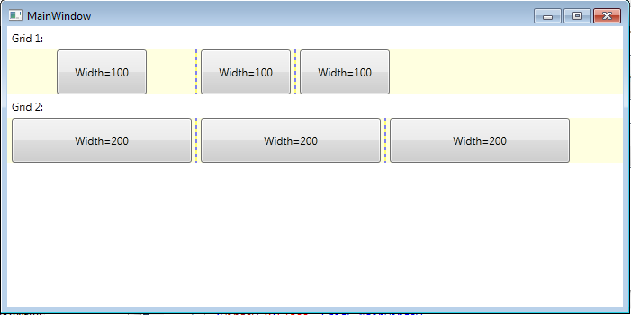
Grid Layout

Slide 61
Một số Controls thông dụng
Label: Nhãn.
TextBox: Hộp soạn thảo.
Button: Nút bấm.
CheckBox: Hộp chọn.
RadioButton: Hộp chọn radio.
ListBox: Hộp danh sách
ComboBox: Hộp danh sách thả xuống..

Slide 62
Label
Label là các điều kiển để hiển thị các văn bãn tĩnh, thường được sử dụng để làm nhãn cho các control khác như Textbox, ListBox, ComboBox,….
<Label Height="30" HorizontalAlignment="Left" Margin="10,15,0,0" Name="label1" VerticalAlignment="Top" Width="60">Họ đệm:</Label>
Height="30” : Độ cao của khung nhãn là 30px
HorizontalAlignment="Left" : Nhãn được căn trái trong cửa sổ
Margin="10,15,0,0" : có 4 giá trị là Left,Top,Right,Bottom
Name="label1" : Tên của nhãn là lablel1
VerticalAlignment="Top" :Nhãn được căn theo đỉnh của cửa sổ.
Width="60": Chiều rộng của nhãn là 60px

Slide 63
TextBox
Hộp soạn thảo (TextBox) là control cho phép người dùng nhập dữ liệu dạng văn bản.
<TextBox Height="30" Margin="80,17,30,0" Name="textBox1" VerticalAlignment="Top" />Hộp soạn thảo
</TextBox>
Margin="80,17,30,0": Cách lề trái 80, đỉnh cửa sổ 17, cạnh phải 30
Name="textBox1": Tên của hộp soạn thảo là textBox1
VerticalAlignment="Top": Căn theo đỉnh cửa sổ

Slide 64
Button
Button là loại điều khiển cho phép người dùng nhấn chuột để chọn lệnh, khi nhấn vào nút bấm, nó sẽ sinh ra sự kiện Click và sẽ chạy các lệnh gắn với sự kiện này.
<Button Height="35" HorizontalAlignment="Left" Margin="16,0,0,27" Name="button1" VerticalAlignment="Bottom" Width="110" Click="button1_Click">Button</Button>
Height="35": Chiều cao nút bấm là 35
Width="110": Chiều rộng là 110
HorizontalAlignment="Left": Căn theo lề trái
VerticalAlignment="Bottom": Căn theo đáy cửa sổ
Margin="16,0,0,27": Cách lề trái 16, cách đáy 27
Name="button1": Tên nút bấm là button1
Click="button1_Click": Khi nhấn chuột vào nút sẽ kích hoạt phương thức button1_Click()

Slide 65
Radio Button và CheckBox
Radio Button: là hộp chọn theo nhóm, tại một thời điểm người dùng chỉ được chọn một trong các mục.
<RadioButton Height="22" Name="radioButton1" Width="79" GroupName="GioiTinh" IsChecked="True">Nam</RadioButton>
<RadioButton Height="22" Name="radioButton2" Width="79" GroupName="GioiTinh">Nữ</RadioButton>
CheckBox: là hộp chọn mà người dùng có thể chọn một hoặc nhiều mục cùng một lúc.
<CheckBox Name="checkBox1" Height="20" IsChecked="True">Tiếng Anh</CheckBox>
<CheckBox Name="checkBox2" Height="20">Tiếng Trung</CheckBox>

Slide 66
ListBox
Hộp danh sách (ListBox) là điều khiển hiển thị một danh sách các mục theo từng dòng và cho phép người dùng chọn một hay nhiều phẩn tử của danh sách.
<ListBox Height="68" Name="listBox1" SelectedIndex="0">
<ListBoxItem>Hà nội</ListBoxItem>
<ListBoxItem>TP. Hồ Chí Minh</ListBoxItem>
<ListBoxItem>Hải Phòng</ListBoxItem>
<ListBoxItem>Đà Nẵng</ListBoxItem>
</ListBox>
SelectedIndex="k" để yêu cầu tự động chọn phần thử thứ k+1 trong danh sách khi mở cửa sổ. Phần tử đầu tiên của danh sách có giá trị là 0, phần tử cuối cùng là n-1. Nếu muốn khi mở cửa sổ không chọn phần tử nào thì đặt giá trị k bằng -1.

Slide 67
ComboBox
Hộp danh sách thả xuống (ComboBox) là điều khiển hiển thị một danh sách theo từng dòng cho người dùng chọn. Tuy nhiên, khác với ListBox, ComboBox gọn gàng hơn bởi vì nó chỉ hiển thị 1 dòng và khi nhấn vào biểu tượng tam giác bên cạnh thì danh sách mới được mở ra. Combox chỉ cho phép chọn 1 dòng tại 1 thời điểm.
<ComboBox Height="26" Margin="84,0,27,126" Name="comboBox1" VerticalAlignment="Bottom" SelectedIndex="0">
<ComboBoxItem>Hà nội</ComboBoxItem>
<ComboBoxItem>TP. Hồ Chí Minh</ComboBoxItem>
<ComboBoxItem>Hải Phòng</ComboBoxItem>
<ComboBoxItem>Đà Nẵng</ComboBoxItem>
</ComboBox>

Slide 68
Ví dụ
File XAML
01 <Window x:Class="Controls.MainWindow"
02 xmlns="http://schemas.microsoft.com/winfx/2006/xaml/presentation"
03 xmlns:x="http://schemas.microsoft.com/winfx/2006/xaml"
04 Title="Ví dụ Control - WPF" Height="352" Width="300">
05 <Grid>
06 <Label Height="30" HorizontalAlignment="Left" Margin="10,15,0,0" Name="label1" VerticalAlignment="Top" Width="60" Focusable="False">Họ đệm:</Label>
07 <Label Height="30" HorizontalAlignment="Left" Margin="10,50,0,0" Name="label2" VerticalAlignment="Top" Width="60">Tên:</Label>
08 <TextBox Height="30" Margin="80,17,30,0" Name="textBox1" VerticalAlignment="Top">Hộp soạn thảo</TextBox>
09 <TextBox Height="30" Margin="80,52,30,0" Name="textBox2" VerticalAlignment="Top" />
10 <Button Height="35" HorizontalAlignment="Left" Margin="16,0,0,27" Name="button1" VerticalAlignment="Bottom" Width="110" Click="button1_Click">Xem thông tin</Button>

Slide 69
Ví dụ
File XAML
11 <Button Height="35" HorizontalAlignment="Right" Margin="0,0,24,27" Name="button2" VerticalAlignment="Bottom" Width="110" Click="button2_Click">Nhập lại</Button>
12 <Label Height="30" HorizontalAlignment="Left" Margin="10,94,0,0" Name="label3" VerticalAlignment="Top" Width="60">Giới tính:</Label>
13 <RadioButton Height="22" Margin="80,99,0,0" Name="radioButton1" VerticalAlignment="Top" HorizontalAlignment="Left" Width="79" GroupName="GioiTinh" IsChecked="True">Nam</RadioButton>
14 <RadioButton Height="22" HorizontalAlignment="Right" Margin="0,99,30,0" Name="radioButton2" VerticalAlignment="Top" Width="79" GroupName="GioiTinh">Nữ</RadioButton>
15 <Label HorizontalAlignment="Left" Margin="10,127,0,154" Name="label4" Width="69">Ngoại ngữ:</Label>
16 <CheckBox Margin="84,132,119,0" Name="checkBox1" Height="20" VerticalAlignment="Top" IsChecked="True">Tiếng Anh</CheckBox>
17 <CheckBox HorizontalAlignment="Right" Margin="0,132,24,0" Name="checkBox2" Width="85" Height="20" VerticalAlignment="Top">Tiếng Trung</CheckBox>

Slide 70
Ví dụ
File XAML
18 <Label Height="30" HorizontalAlignment="Left" Margin="10,0,0,126" Name="label5" VerticalAlignment="Bottom" Width="69">Quê quán:</Label>
19 <ComboBox Height="26" Margin="84,0,27,126" Name="comboBox1" VerticalAlignment="Bottom" SelectedIndex="0">
20 <ComboBoxItem>Hà nội</ComboBoxItem>
21 <ComboBoxItem>TP. Hồ Chí Minh</ComboBoxItem>
22 <ComboBoxItem>Hải Phòng</ComboBoxItem>
23 <ComboBoxItem>Đà Nẵng</ComboBoxItem>
24 </ComboBox>
25 </Grid>
26 </Window>

Slide 71
Ví dụ
File Code-Behind
01 using System;
02 using System.Text;
03 using System.Windows;
04
05 namespace Controls
06 {
07 /// <summary>
08 /// Interaction logic for MainWindow.xaml
09 /// </summary>
10 public partial class MainWindow : Window
11 {
12 public MainWindow()
13 {
14 InitializeComponent();
15 }
16

Slide 72
Ví dụ
File Code-Behind
17 private void button1_Click(object sender, RoutedEventArgs e)
18 {
19 String strMessage, strHoTen, strTitle, strNgoaiNgu = "";
20 strHoTen = textBox1.Text + " " + textBox2.Text;
21
22 if (radioButton1.IsChecked == true)
23 strTitle = "Mr.";
24 else
25 strTitle = "Miss/Mrs.";
26
27 strMessage = "Xin chào: " + strTitle + " " + strHoTen;
28
29 if (checkBox1.IsChecked == true)
30 {
31 strNgoaiNgu = "Tiếng Anh";
32 }
33

Slide 73
Ví dụ
File Code-Behind
34 if (checkBox2.IsChecked == true)
35 {
36 strNgoaiNgu = (strNgoaiNgu.Length == 0) ? "Tiếng Trung" : (strNgoaiNgu + " và Tiếng Trung");
37 }
38
39 strMessage += "\nNgoại ngữ: " + strNgoaiNgu;
40
41 if (comboBox1.SelectedIndex >= 0) // Nếu đã có một mục trong danh sách được chọn
42 {
43 strMessage += "\nQuê Quán: " + comboBox1.Text;
44 }
45 MessageBox.Show(strMessage);
46 }
47

Slide 74
Ví dụ
File Code-Behind
48 private void button2_Click(object sender, RoutedEventArgs e)
49 {
50 textBox1.Text = "";
51 textBox2.Text = "";
52 radioButton1.IsChecked = true;
53 radioButton2.IsChecked = false;
54 checkBox1.IsChecked = false;
55 checkBox2.IsChecked = false;
56 comboBox1.SelectedIndex = 0;
57 }
58 }
59 }

Slide 75
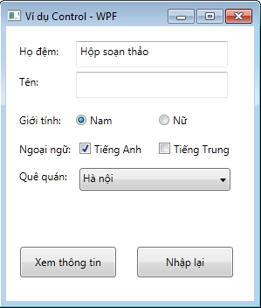
Ví dụ

Slide 76
Menu
Menu là điều khiển gồm nhiều phần tử được tổ chức dưới dạng phân cấp. Thanh thực đơn thường nằm trên đỉnh cửa số (dưới thanh tiêu đề).
Các Menu Item xuất hiện trên thanh thực đơn còn được gọi là Menu Item mức đỉnh. Mỗi Menu Item mức đỉnh có thể chứa nhiều Menu Item cấp dưới (Sub Menu) hoặc được gắn trực tiếp với các bộ quản lý sự kiện (Event handler) như sự kiện Click hay các lệnh của hệ thống được xây dựng sẵn (như Copy, Cut, Paste,..). Tương tự như vậy, mỗi Menu Item cấp dưới lại có thể chứa nhiều Menu Item cấp dưới của chính nó.

Slide 77
Menu
Khi một Menu Item chứa các Menu Item cấp dưới thì thường được gọi là Popup Menu, các Menu Item cấp dưới sẽ xuất hiện khi người dùng nhấn chuột lên Popup Menu.
Nếu Menu Item được gắn trực tiếp với với bộ quản lý sự kiện hay một lệnh của hệ thống thì được gọi là Command Menu, nó sẽ thực thi một câu lệnh mong muốn khi người dùng nhấn chuột hoặc nhấn phím tắt.

Slide 78
Menu
Thanh Menu được bắt đầu bằng thẻ <Menu> và kết thúc bằng thẻ đóng </Menu>
Các Popup Menu được tạo bởi thẻ <MenuItem> và kết thúc bằng thẻ đóng </MenuItem>. Giữa cặp thẻ này là các thẻ <MenuItem> khác để tạo nên các Menu Item cấp dưới của nó.
Các Command Menu thì được tạo bởi thẻ <MenuItem/>, không có thẻ đóng.

Slide 79
Menu
Một số thuộc tính cơ bản của Menu Item:
Header: Tiêu đề Menu Item. Dấu gạch dưới đặt trước ký tự sẽ được sử dụng làm phím tắt khi kết hợp với phím Alt để gọi Menu Item bằng bàn phím.
Name: Tên của Menu Item, cần thiết để có thể can thiệp vào Menu Item.
ToolTip: Lời chú thích cho Menu Item khi di chuột qua.

Slide 80
Menu
Đối với các Command Menu, có hai cơ chế thực thi lệnh khi chọn Menu.
Nếu muốn gắn Command Menu với các lệnh có sẵn của hệ thống như: Copy, Cut, Paste,.. sử dụng thuộc tính Command của Menu Item. Ví dụ, Command = "ApplicationCommands.Copy" làm cho Menu Item này sẽ thực hiện công việc copy dòng văn bản đang được chọn trong cửa sổ vào bộ nhớ đệm.
Nếu muốn gắn Command Menu với các hàm xử lý sự kiện tự định nghĩa thì sử dụng thuộc tính Click của Menu Item.

Slide 81
Menu
<Menu Height="22" Name="Menu" VerticalAlignment="Top">
<MenuItem Header="Menu _1" Name="Menu1">
<MenuItem Header="_Copy" Command="ApplicationCommands.Copy" ToolTip="Copy"/>
<MenuItem Header="_Cut" Command="ApplicationCommands.Cut" ToolTip="Cut"/>
<MenuItem Header="_Paste" Command="ApplicationCommands.Paste" ToolTip="Paste"/>
</MenuItem>
<MenuItem Header="Menu _2" Name="Menu2">
<MenuItem Header="Menu 21">
<MenuItem Header="Menu 211" Click="MenuItem211_Click" />
<MenuItem Header="Menu 212" Click="MenuItem212_Click" />
</MenuItem>
<MenuItem Header="Menu 22" Click="MenuItem22_Click" />
</Menu>

Slide 82
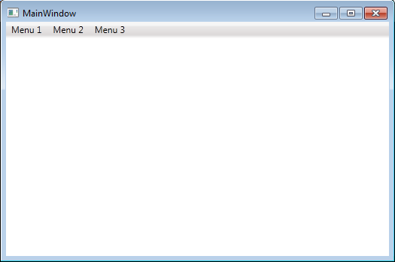
Menu

Slide 83
Menu
Khi làm việc với Menu, đôi khi cần có những chức năng với đặc thù có hai trạng thái On/Off. Do đó Menu của WPF cung cấp loại Menu Item với hai trạng thái Checked và UnChecked.
Để tạo ra Menu Item có trạng thái, sử dụng thuộc tính IsCheckable="True" của Menu Item.
Đối với Menu Item có trạng thái, mỗi khi Menu được chọn sẽ phát sinh một trong hai sự kiện Checked và Uncheked tương ứng. Sử dụng các thuộc tính Checked và Unchecked để gắn các hàm xử lý sự kiện cần được thực thi.

Slide 84
Menu
<Menu Height="22" Name="Menu" VerticalAlignment="Top">
<MenuItem Header="Menu _1" Name="Menu1">
<MenuItem Header="_Copy" Command="ApplicationCommands.Copy" ToolTip="Copy"/>
<MenuItem Header="_Cut" Command="ApplicationCommands.Cut" ToolTip="Cut"/>
<MenuItem Header="_Paste" Command="ApplicationCommands.Paste" ToolTip="Paste"/>
</MenuItem>
<MenuItem Header="Menu _2" Name="Menu2">
<MenuItem Header="Menu 21">
<MenuItem Header="Menu 211" Click="MenuItem211_Click" />
<MenuItem Header="Menu 212" Click="MenuItem212_Click" />
</MenuItem>
<MenuItem Header="Menu 22" Click="MenuItem22_Click" />
<!--Thực đơn có trạng thái Checked và UnChecked-->
<MenuItem Header="Thực đơn 23" IsCheckable="True" Checked="Menu23_Checked" Unchecked="Menu23_Unchecked"/>
</MenuItem>
<MenuItem Header="Menu _3" Click="MenuItem3_Click" Name="Menu3" />
</Menu>

Slide 85
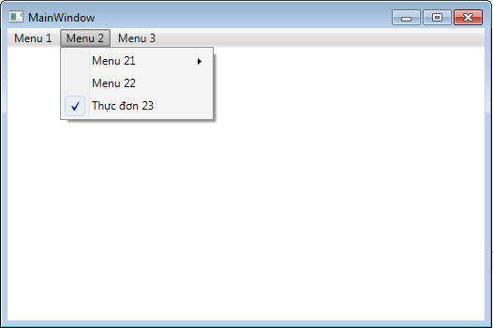
Menu

Slide 86
ToolBar
Toolbar là thanh chứa các chức năng dưới dạng các dãy hình ảnh biểu tượng, mỗi biểu tượng gắn với một mục chức năng cụ thể. Thông thường các Toolbar chứa những chức năng thiết yếu mà người dùng hay quan tâm nhất, bởi vì thanh Toolbar có ưu điểm là dễ dàng thao tác. Một cửa số có thể có một hoặc nhiều thanh Toolbar.
Mã XAML tạo toolbar được được bắt đầu bằng thẻ <ToolBar> và kết thúc bằng thẻ đóng </ToolBar>. Các nút lệnh (Button) của thanh công cụ được tạo bởi thẻ <Button> và kết thúc bằng thẻ đóng </Button> .

Slide 87
ToolBar
Tương tự như Menu, Toolbar cũng có hai cơ chế thực thi lệnh khi chọn nút lệnh:
Nếu muốn gắn nút lệnh với các lệnh có sẵn của hệ thống như: Copy, Cut, Paste, thì ta sử dụng thuộc tính Command của Button. Ví dụ, Command = "ApplicationCommands.Copy" làm cho nút lệnh này sẽ thực hiện công việc copy dòng văn bản đang được chọn trong cửa sổ vào bộ nhớ đệm.
Nếu muốn gắn nút lệnh với các hàm xử lý sự kiện tự định nghĩa thì sử dụng thuộc tính Click của Button.

Slide 88
ToolBar
Giữa cặp thẻ <Button> và </Button> là thẻ <Image Source="Resources/Copy.png" Width="16" Height="16"/> để định nghĩa hình ảnh biểu tượng của nút bấm.
Thẻ <Separator/> dùng để tạo ra vạch phân cách giữa cách nút bấm.

Slide 89
ToolBar
Thêm hình ảnh, biểu tượng… vào tài nguyên của ứng dụng
Trên menu Visual Studio, chọn Project → Properties sẽ hiện ra bảng cài đặt các thông số cài đặt cho ứng dụng.
Chọn mục resources.
Trong mục Add Resource chọn Add Existing File nếu đã có sẵn File biểu tượng hình ảnh trên máy hoặc chọn New Images hay Add New Icon tùy ý.
Chú ý, sau khi thêm được các File hình ảnh biểu tượng vào tài nguyên, để các điều khiển trên cửa sổ như Menu, Toolbar sử dụng được chúng, phải thiết lập thuộc tính 'Build Action: Resource' và 'Copy to Output Directory : Do not copy'.

Slide 90
ToolBar
<StackPanel>
<ToolBar Height="26" Name="toolBar1" Width="200" HorizontalAlignment="Left" >
<Button Height="23" Name="button1" Width="23" Command="ApplicationCommands.Copy" ToolTip="Copy">
<Image Source="Resources/Copy.png" Width="16" Height="16" HorizontalAlignment="Left" />
</Button>
<Button Height="23" Name="button2" Width="23" Command="ApplicationCommands.Cut" ToolTip="Cut">
<Image Source="Resources/Cut.png" Width="16" Height="16" HorizontalAlignment="Left" />
</Button>
<Button Height="23" Name="button3" Width="23" Command="ApplicationCommands.Paste" ToolTip="Dán văn bản">
<Image Source="Resources/Paste.png" Width="16" Height="16" HorizontalAlignment="Left" />
</Button>
<Separator/>

Slide 91
ToolBar
<Button Height="23" Name="button4" ToolTip="Increase size of font" Width="23" Click="IncreaseFont_Click">
<Image Source="Resources/Inc.ico" Width="16" Height="16" HorizontalAlignment="Left" />
</Button>
<Button Height="23" Name="button5" ToolTip="Decrease size of font" Width="23" Click="DecreaseFont_Click">
<Image Source="Resources/Dec.ico" Width="16" Height="16" HorizontalAlignment="Left" />
</Button>
</ToolBar>
<!--Khai báo hộp soạn thảo-->
<TextBox Name="textBox" TextWrapping="Wrap" Margin="2">
Hello World!
</TextBox>
</StackPanel>

Slide 92
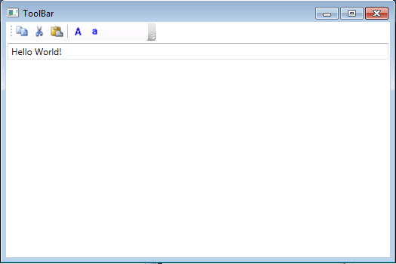
ToolBar

Slide 93
ToolBar
Ngoài các nút bấm thông thường, toolbar còn cho phép tạo ra các nút bấm có trạng thái, khi ở trạng thái được chọn (Checked) thì sẽ có màu nền khác và có đường viền để người dùng có thể nhận biết được trạng thái của nút đó
Để sử dụng nút bấm có trạng thái sử dụng thuộc tính checked

Slide 94
ToolBar
<ToolBar Height="26" Name="toolBar1" Width="200" HorizontalAlignment="Left" >
...
<!--Nút bấm với trạng thái Checked và UnChecked-->
<CheckBox Name="check1" ToolTip="Chữ đậm" Checked="Bold_Checked" Unchecked="Bold_Unchecked">
<Image Source="Resources/Bold.png" Width="16" Height="16" HorizontalAlignment="Left" />
</CheckBox>
<CheckBox Name="check2" ToolTip="Chữ nghiêng" Checked="Italic_Checked" Unchecked="Italic_Unchecked">
<Image Source="Resources/Italic.png" Width="16" Height="16" HorizontalAlignment="Left" />
</CheckBox>
</ToolBar>

Slide 95
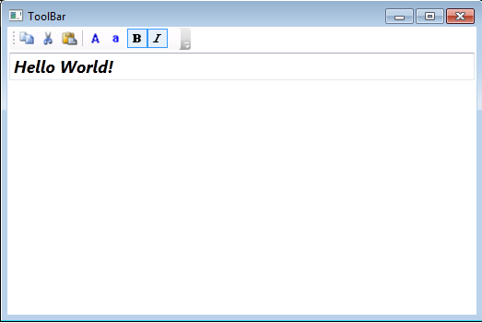
ToolBar

Slide 96
XỬ LÝ SỰ KIỆN VÀ LỆNH TRONG WPF
Sự kiện là một hành động được phát động bởi người dùng, bởi một thiết bị như đồng hồ đếm (timer) hay bàn phím, hoặc thậm chí là bởi hệ điều hành, tại những thời điểm phần lớn là không theo chu trình nhất định.
Mỗi đơn vị xử lý sự kiện (event handler) đơn giản là một phương thức (hàm) nhận đầu vào từ một thiết bị như chuột hay bàn phím và thực hiện một việc nào đó để phản ứng lại với một sự kiện xảy ra trên thiết bị đó.

Slide 97
XỬ LÝ SỰ KIỆN VÀ LỆNH TRONG WPF
Có hai bước cần thực hiện để xử lý một sự kiện:
Liên kết đơn vị xử lý sự kiện với điều khiển (nút bấm, trường văn bản, menu…), nơi sự kiện tương ứng được phát động.
Viết mã lệnh trong đơn vị xử lý sự kiện để lập trình các công việc phản ứng lại với sự kiện.
Có hai cách để liên kết một sự kiện với một đơn vị xử lý sự kiện.
Sử dụng một môi trường phát triển tích hợp (IDE) như WPF Designer của Visual Studio (cách trực quan).
Viết mã lệnh trực tiếp.

Slide 98
XỬ LÝ SỰ KIỆN VÀ LỆNH TRONG WPF
WPF mở rộng mô hình lập trình hướng sự kiện chuẩn của .NET, bằng việc đưa ra một loại sự kiện mới gọi là sự kiện có định tuyến (routed event). Loại sự kiện này nâng cao tính linh hoạt trong các tình huống lập trình hướng sự kiện. Việc thiết lập và xử lý một sự kiện có định tuyến có thể thực hiện với cùng cú pháp với một sự kiện “thường” (CLR event).

Slide 99
Visual Tree (Cây trực quan)
Một giao diện người dùng WPF được xây dựng theo phương thức phân lớp, trong đó một phần tử trực quan không có hoặc có các phần tử con. Cấu trúc phân cấp của các lớp phần tử trực quan trên một giao diện người dùng được gọi là cây trực quan của giao diện đó.
Ví dụ:
<Border Height="50" Width="300" BorderBrush="Gray" BorderThickness="1">
<StackPanel Background="LightGray" Orientation="Horizontal"
Button.Click="CommonClickHandler">
<Button Name="YesButton" Width=“50" >Yes</Button>
<Button Name="NoButton" Width=“50" >No</Button>
<Button Name="CancelButton" Width=“50" >Cancel</Button>
</StackPanel>
</Border>

Slide 100

Cây trực quan
Kết quả khi chạy chương trình:
Cây trực quan tương ứng sẽ là:
Border
StackPanel
Button
Button
Button

Slide 101
Sự kiện có định tuyến
Sự kiện có định tuyến là một loại sự kiện có thể kích hoạt nhiều đơn vị xử lý sự kiện thuộc về nhiều điều khiển khác nhau trên cây trực quan, chứ không chỉ trên đối tượng đã phát động sự kiện.
Một ứng dụng WPF thường chứa nhiều phần tử UI. Bất kể được tạo ra bằng mã lệnh hay được khai báo bằng XAML, các thành phần này tồn tại trong mối quan hệ kiểu cây trực quan với nhau - tạo nên các tuyến quan hệ đi từ thành phần này tới thành phần kia. Theo các tuyến quan hệ đó, có ba phương thức định tuyến sự kiện: lan truyền lên (bubble) lan truyền xuống (tunnel) và trực tiếp (direct).

Slide 102
Sự kiện có định tuyến
Sự kiện Lan truyền lên (bubble) là phương thức thường thấy nhất. Nó có nghĩa là một sự kiện sẽ được truyền đi trên cây trực quan từ thành phần nguồn (nơi sự kiện được phát động) cho tới khi nó được xử lý hoặc nó chạm tới nút gốc. Điều này cho phép xử lý một sự kiện trên một đối tượng nằm ở cấp trên so với thành phần nguồn.
Ví dụ, có thể gắn một hàm xử lý sự kiện Button.Click vào đối tượng Grid có chứa nút bấm thay vì gắn hàm xử lý đó vào bản thân nút bấm.
Sự kiện lan truyền lên có tên gọi thể hiện hành động của sự kiện, ví dụ: MouseDown.

Slide 103
Sự kiện có định tuyến
Sự kiện lan truyền xuống (tunnel) đi theo hướng ngược lại, bắt đầu từ nút gốc và truyền xuống cây trực quan cho tới khi nó được xử lý hoặc chạm tới thành phần gốc của sự kiện đó. Điều này cho phép các thành phần cấp trên có thể chặn sự kiện và xử lý nó trước khi sự kiện đó chạm tới thành phần nguồn (nơi dự định xảy ra sự kiện). Các sự kiện lan truyền xuống có tên được gắn thêm tiền tố Preview, ví dụ, sự kiện PreviewMouseDown.
Sự kiện trực tiếp (direct) hoạt động giống như sự kiện thông thường trong .NET Framework. Chỉ có một đơn vị xử lý duy nhất sẽ được gắn với sự kiện trực tiếp.

Slide 104
Sự kiện có định tuyến
Cơ chế thông báo sự kiện kiểu định tuyến có nhiều lợi ích.
Một thành phần UI trực quan không cần móc nối cùng một sự kiện trên tất cả các thành phần con trong nó Thay vào đó, nó có thể móc nối sự kiện này vào bản thân nó.
Các thành phần ở tất cả các mức trong cây trực quan có thể tự động thực thi mã lệnh để phản ứng lại các sự kiện của các thành phần con của chúng, mà không cần các thành phần con phải thông báo khi sự kiện xảy ra.

Slide 105
Ví dụ
Form bao gồm một StackPanel chứa 2 Button và 1 TextBlock. StackPanel được phân định bắt sự kiện Click trên hai nút bấm nằm trong nó. Nhiệm vụ của đơn vị xử lý sự kiện Click là cho biết đối tượng nào đã xử lý sự kiện Click, sự kiện Click phát ra từ loại đối tượng nào, tên gọi là gì nào, và loại lan truyền định tuyến đã được thực hiện. Các thông tin trên được đưa vào nội dung của TextBlock và hiển thị lên màn hình sau mỗi sự kiện Click.

Slide 106
Ví dụ
File XAML
<StackPanel Name="My_StackPanel" Button.Click="HandleClick">
<!--Khai báo tạo Button 1-->
<Button Name="Button1">Nút bấm 1</Button>
<!--Khai báo tạo Button 2-->
<Button Name="Button2">Nút bấm 2</Button>
<!--Khai báo tạo TextBlock hiển thị kết quả-->
<TextBlock Name="Results"/>
</StackPanel>

Slide 107
Ví dụ
File Code-Behind
public partial class MainWindow : Window
{
public MainWindow()
{
InitializeComponent();
}
// Dùng một StringBuilder để lưu trữ thông tin kết quả
StringBuilder eventstr = new StringBuilder();
// Đơn vị xử lý sự kiện Click của Button
void HandleClick(object sender, RoutedEventArgs args)
{
// Lấy thông tin về đối tượng xử lý sự kiện Click, trong trường hợp này là My_StackPanel
FrameworkElement fe = (FrameworkElement)sender;
eventstr.Append("Sự kiện được xử lý bởi đối tượng có tên: ");
eventstr.Append(fe.Name);
eventstr.Append("\n");

Slide 108
Ví dụ
File Code-Behind
// Lấy thông tin về nguồn phát ra sự kiện CLick:
FrameworkElement fe2 = (FrameworkElement)args.Source;
eventstr.Append("Sự kiện xuất phát từ nguồn đối tượng kiểu: ");
// Loại thành phần UI;
eventstr.Append(args.Source.GetType().ToString());
// Định danh;
eventstr.Append(" với tên gọi: ");
eventstr.Append(fe2.Name);
eventstr.Append("\n");
// Lấy thông tin về phương thức định tuyến
eventstr.Append("Sự kiện sử dụng phương thức định tuyến: ");
eventstr.Append(args.RoutedEvent.RoutingStrategy);
eventstr.Append("\n");
// Đưa thông tin ra màn hình
Results.Text = eventstr.ToString();
}
}

Slide 109
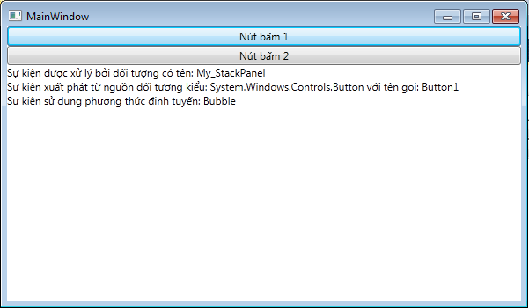
Ví dụ

Slide 110
Lệnh (Command) trong WPF
Lệnh tách bạch giữa ngữ nghĩa cũng như nguồn phát hành động với logic thực hiện hành động đó. Điều này cho phép nhiều nguồn khác biệt nhau hoàn toàn có thể phát động cùng một logic lệnh, đồng thời, cho phép tuỳ biến logic lệnh tuỳ vào các đối tượng bị tác động khác nhau.
Ví dụ Lệnh Copy, Cut và Paste, được thấy ở rất nhiều ứng dụng. Ngữ nghĩa của các lệnh này là nhất quán với tất cả các ứng dụng và lớp khác nhau (Copy - tạo bản sao từ đối tượng được chọn; Cut - tạo bản sao rồi xoá bỏ đối tượng được chọn (cắt); Paste – Chèn đối tượng được copy/cắt vào vị trị được chọn).

Slide 111
Lệnh (Command) trong WPF
Tuy nhiên, logic hành động lại tuỳ thuộc vào đối tượng cụ thể mà ta tác động lên.
Ví dụ, lệnh Cut có thể tác động trên các lớp văn bản, các lớp hình ảnh và trên trình duyệt Web, nhưng logic thực sự thực hiện hành động Cut lại được định nghĩa bởi đối tượng hoặc ứng dụng mà lệnh cắt tác động lên chứ không phải từ nguồn đã phát ra lệnh. Cụ thể hơn, một đối tượng văn bản có thể cắt đoạn văn bản được chọn vào clipboard, trong khi một đối tượng hình ảnh có thể cắt lấy vùng ảnh được chọn, nhưng nguồn phát lệnh là như nhau - một tổ hợp phím hay một nút bấm trên thanh công cụ.

Slide 112
Lệnh (Command) trong WPF
Một cách đơn giản để sử dụng lệnh trong WPF là sử dụng một RoutedCommand đã được định sẵn trong các lớp thư viện lệnh; sử dụng một điều khiển có hỗ trợ sẵn xử lý lệnh đó và một điều khiển hỗ trợ sẵn khả năng phát động lệnh.

Slide 113
Lệnh (Command) trong WPF
Những khái niệm chính trong hệ thống lệnh của WPF
Lệnh là hành động được thực hiện
Nguồn lệnh là đối tượng phát động lệnh
Đích lệnh là đối tượng mà lệnh tác động lên
Liên kết lệnh là đối tượng ánh xạ logic thực hiện lệnh với lệnh

Slide 114
Lệnh có định tuyến
Sự khác biệt giữa lệnh có định tuyến và sự kiện có định tuyến là cách mà lệnh được dẫn đường từ nơi phát động lệnh (nguồn lệnh) tới nơi xử lý lệnh (đích lệnh). Trong mô hình lệnh có định tuyến, sự kiện có định tuyến được sử dụng dưới dạng các thông báo giữa giữa nguồn lệnh vào đích lệnh (thông qua liên kết lệnh).

Slide 115
Lệnh có định tuyến
Trong một thời điểm nhất định, chỉ có một đơn vị xử lý lệnh (gắn với đích lệnh) sẽ được thực sự kích hoạt (Đơn vị xử lý lệnh hoạt động). Đơn vị xử lý lệnh hoạt động được xác định bằng việc kết hợp giữa vị trí của nguồn lệnh và đích lệnh trên cây, và đâu là thành phần UI đang nhận được focus. Khi lệnh được phát đi, sự kiện có định tuyến sẽ được sử dụng để gọi đến đơn vị xử lý lệnh hoạt động, để hỏi xem lệnh này có được cho phép không (thông qua phương thức CanExecute), cũng như thực hiện logic hành động (thông qua phát động phương thức Executed).

Slide 116
Lệnh có định tuyến
Thông thường, nơi phát lệnh sẽ tìm liên kết lệnh giữa vị trí của nó trên cây trực quan và nút gốc của cây trực quan. Nếu nó tìm thấy một liên kết lệnh như thế, đơn vị xử lý lệnh tương ứng sẽ xác định lệnh này có được cho phép thực hiện không. Nếu như lệnh được gắn với một điều khiển trên thanh công cụ hay menu, thì một vài bước logic thêm sẽ được thực hiện để tìm dọc theo đường đi trên cây trực quan từ nút gốc tơi phần tử đang nhận được focus để tìm kiếm một liên kết lệnh.
Một điểm quan trọng cần hiểu về việc định tuyến trong lệnh có định tuyến của WPF là một khi một đơn vị xử lý lệnh
đã được kích hoạt, sẽ không có đơn vị xử lý nào khác được gọi.

Slide 117
Ví dụ
<StackPanel>
<Menu>
<MenuItem Command="ApplicationCommands.Delete" Header="Delete" />
</Menu>
<Label>Khách hàng:</Label>
<ListBox Name="lsbCustomers">
<ListBox.CommandBindings>
<CommandBinding
Command="ApplicationCommands.Delete"
CanExecute="DeleteCustomer_CanExecute"
Executed="DeleteCustomer_Executed" />
</ListBox.CommandBindings>
<ListBoxItem>Nguyễn Văn A</ListBoxItem>
<ListBoxItem>Nguyễn Văn B</ListBoxItem>
<ListBoxItem>Nguyễn Văn C</ListBoxItem>
</ListBox>
</StackPanel>

Slide 118
Ví dụ
Đoạn mã ban đầu xác định giá trị cho thuộc tính Command cho mục Delete trên menu. Đồng thời gắn một liên kết lệnh vào ListBox danh sách khách hàng. Trong trường hợp này, menu Delete là nguồn lệnh, và ListBox đóng vai trò là đích lệnh. CommandBinding xác định hàm thực hiện đối với hai thuộc tính CanExecute và Executed. CanExecute xác định khi nào lệnh Delete có thể được thực hiện, trong khi Executed xác định thực hiện logic lệnh trên đích lệnh như thế nào.

Slide 119
Ví dụ
Thêm vào một ListBox:
<Label>Sản phẩm:</Label>
<ListBox x:Name="lsbProducts" >
<ListBox.CommandBindings>
<CommandBinding
Command="ApplicationCommands.Delete"
CanExecute="DeleteProduct_CanExecute"
Executed="DeleteProduct_Executed" />
</ListBox.CommandBindings>
<ListBoxItem>Sản phẩm 1</ListBoxItem>
<ListBoxItem>Sản phẩm 2</ListBoxItem>
<ListBoxItem>Sản phẩm 3</ListBoxItem>
</ListBox>

Slide 120
Ví dụ
Mã lệnh xử lí lệnh Delete cho mỗi điểu khiển:
private void DeleteCustomer_CanExecute(object sender, CanExecuteRoutedEventArgs e)
{
e.CanExecute = lsbCustomers.SelectedItem != null;
}
private void DeleteCustomer_Executed(object sender, ExecutedRoutedEventArgs e)
{
lsbCustomers.Items.Remove(lsbCustomers.SelectedItem);
}
private void DeleteProduct_CanExecute(object sender, CanExecuteRoutedEventArgs e)
{
e.CanExecute = lsbProducts.SelectedItem != null;
}
private void DeleteProduct_Executed(object sender, ExecutedRoutedEventArgs e)
{
lsbProducts.Items.Remove(lsbProducts.SelectedItem);
}

Slide 121
Ví dụ
Khi sử dụng phương thức lệnh trong WPF, không cần phải thay đổi mã của nguồn lệnh (menu Delete) khi thêm ListBox thứ hai. Đồng thời cũng không cần phải cân nhắc Listbox nào nhận được focus. Lớp CommandManeger (lớp phối hợp hoạt động của các lệnh trong WPF) sẽ tương tác với FocusManager để xác định điều khiển nào hiện đang nhận focus.
Lệnh trong WPF đơn thuần chỉ thông báo cho các phần tử UI biết rằng có một lệnh có ngữ nghĩa như thế đang được phát động - Bản thân phần tử UI phải triển khai/hiện thực hoá logic hành động phản ứng lại. Ở Ví dụ trên, lệnh Delete được phát động từ cùng nguồn (Delete menu), nhưng việc cài đặt được thực hiện riêng cho 2 đối tượng hoàn toàn khác nhau.

Slide 122
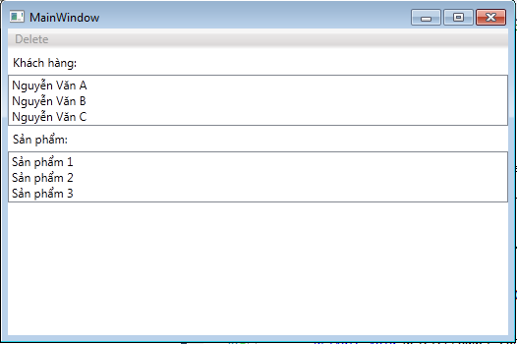
Ví dụ

Slide 123
Lệnh tự tạo
Tự tạo các lệnh của riêng trong nhiều trường hợp là cần thiết. Việc này cũng không quá phức tạp trong WPF.
Để làm được điều này, lớp lệnh tự tạo phải hiện thực hoá giao diện ICommand. Tuy nhiên, có thể dùng lớp RoutedUICommand là lớp có sẵn trong framework đã hiện thực hoá tốt giao diện ICommand.

Slide 124
Lệnh tự tạo
Ví dụ:
Tạo một lệnh nới InsertCustomer:
public static class MyCommands
{
public readonly static RoutedUICommand InsertCustomer;
static MyCommands()
{
InsertCustomer = new RoutedUICommand(
"Insert Customer", "InsertCustomer",
typeof(MyCommands));
}
}

Slide 125
Lệnh tự tạo
Khai báo thêm một CommandBinding cho lệnh mới này cho Window chính:
<Window.CommandBindings>
<CommandBinding
Command="local:MyCommands.InsertCustomer"
CanExecute="InsertCustomer_CanExecute"
Executed="InsertCustomer_Executed" />
</Window.CommandBindings>
Đồng thời thêm dòng sau vào phần khai báo Window trong file xaml:
xmlns:local="clr-namespace:Command2"
Cuối cùng tạo một menu mới trên form:
<MenuItem Command="local:MyCommands.InsertCustomer" Header="Insert Customer" />

Slide 126
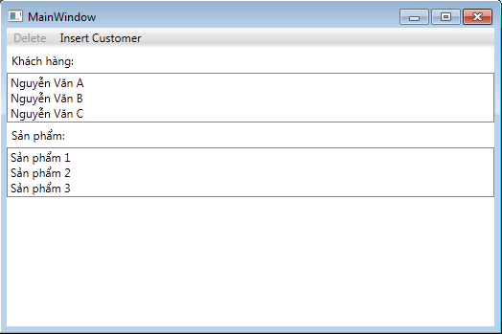
Lệnh tự tạo

Slide 127
Kiểu hiển thị (Style)
Style là một kĩ thuật để định dạng cách hiển thị, xử lý cho một/nhiều control bằng cách gán giá trị cho các property, event. Sử dụng Style giúp cho việc thiết kế giao diện trở nên dễ dàng và linh hoạt hơn nhiều so với Windows Forms.
Thành phần Style cho phép người lập trình lưu trữ một danh sách các giá trị thuộc tính vào một nơi thuận tiện. Nó tương tự như cách làm việc của CSS trong các ứng dụng Web.
Thông thường, các Style được lưu trữ trong phần Resource hoặc một thư mục Resource riêng của project.
Các thuộc tính quan trọng nhất của thành phần Style bao gồm: BasedOn, TargetType, Setters và Triggers.

Slide 128
Kiểu hiển thị (Style)
Được xem như một loại tài nguyên, Style có thể được định nghĩa ở bất kỳ phân cấp nào trong cây trực quan, ví dụ cho một StackPanel, Window hoặc thậm chí ở mức Application.
Việc đặt khai báo Style nên lưu chúng trong một file xaml tài nguyên riêng. Khi định nghĩa một tài nguyên trong XAML, nên định nghĩa một giá trị khoá duy nhất cho tài nguyên đó thông qua thuộc tính x:Key. Kể từ sau đó, có thể tham chiếu tới tài nguyên này bằng việc sử dụng giá trị này.

Slide 129
BasedOn
Thuộc tính này giống như tính chất kế thừa, trong đó, một Style kế thừa thuộc tính chung của một Style khác. Mỗi kiểu hiện thị chỉ hỗ trợ một giá trị BaseOn.
<!--Khai báo Style được kế thừa-->
<Style x:Key="Style1">
...
</Style>
<!--Khai báo Style kế thừa-->
<Style x:Key="Style2" BasedOn="{StaticResource Style1}">
...
</Style>

Slide 130
TargetType
Thuộc tính TargetType được sử dụng để giới hạn loại điều khiển nào được sử dụng Style đó.
<Style TargetType="{x:Type Button}">
....
</Style>

Slide 131
Setters
Setters cho phép thiết lập một sự kiện hay một thuộc tính với một giá trị nào đó. Trong trường hợp thiết lập một sự kiện, chúng liên kết với một sự kiện và kích hoạt hàm xử lý tương ứng. Trong trường hợp thiết lập một thuộc tính, chúng đặt giá trị cho thuộc tính đó.
Setter dùng để gán giá trị cho property và EventSetter để gán giá trị cho các event.

Slide 132
Setters
<Style TargetType="{x:Type Button}">
<EventSetter Event="Click" Handler="b1SetColor"/>
</Style>
<Style TargetType="{x:Type Button}">
<Setter Property="BackGround" Value="Yellow"/>
</Style>

Slide 133
Trigger
Trigger là phương pháp giúp đặt giá trị cho các property dựa trên một điều kiện cụ thể. Các Trigger được lưu trong collection Style.Triggers. Một Trigger bao gồm hai phần chính là:
Điều kiện kích hoạt Trigger được tạo bằng cách gán hai giá trị Trigger.Property và Trigger.Value.
Một collection Setter để thay đổi giá trị của các property khi điều kiện của Trigger được đáp ứng.

Slide 134
Trigger
Ví dụ sử dụng các Trigger để tự động thay đổi màu chữ của Button khi property Button.Content chỉ ra tên của màu đó:
<Style TargetType="Button">
<Style.Triggers>
<Trigger Property="Content" Value="Blue" >
<Setter Property="Foreground" Value="Blue" />
</Trigger>
...
<Trigger Property="Content" Value="Purple" >
<Setter Property="Foreground" Value="Purple" />
</Trigger>
</Style.Triggers>
</Style>
…
<Button Content="Purple" />

Slide 135
MultiTrigger
Khi cần đặt nhiều điều kiện cho Trigger, cần sử dụng lớp MultiTrigger. Lớp này chứa một collection các đối tượng Condition tương ứng với mỗi điều kiện. Với Condition, có thể đặt điều kiện bằng cách xác định property hoặc sử dụng binding. Tuy nhiên chỉ được phép dùng binding khi làm việc với lớp MultiDataTrigger.

Slide 136
MultiTrigger
<Style TargetType="Button">
<Style.Triggers>
<MultiTrigger>
<MultiTrigger.Conditions>
<Condition Property="Content" Value="Blue" />
<Condition Property="FontSize" Value="12" />
</MultiTrigger.Conditions>
<Setter Property="Foreground" Value="Blue"/>
</MultiTrigger>
</Style.Triggers>
</Style>

Slide 137
DataTrigger và MultiDataTrigger
Đặc điểm chính của DataTrigger là không xét điều kiện dựa trên các property mà dựa trên binding. Như vậy sử dụng DataTrigger tương tự như Trigger chỉ khác ở điểm cần sử dụng thuộc tính Binding thay vì Property.
Ví dụ: sử dụng binding kết hơp với style để highlight các item có giá trị đặc biệt trong một ListBox.

Slide 138
DataTrigger và MultiDataTrigger
File XAML
<Window.Resources>
<Style TargetType="ListBoxItem">
<Style.Triggers>
<DataTrigger Binding="{Binding Path=Age}" Value="11">
<Setter Property="Background" Value="Yellow" />
</DataTrigger>
</Style.Triggers>
</Style>
</Window.Resources>
<Grid Width="300" Height="200">
<ListBox Name="listBox1"/>
</Grid>

Slide 139
DataTrigger và MultiDataTrigger
File Code-Behind
public partial class MainWindow : Window
{
public MainWindow()
{
InitializeComponent();
listBox1.ItemsSource = new Person[]{
new Person() { Age = 11, Name = "Alan" },
new Person() { Age = 11, Name = "Tessa" },
new Person() { Age = 12, Name = "Lenny" }
};
}
}

Slide 140
DataTrigger và MultiDataTrigger
File Code-Behind
public class Person
{
public int Age
{
get;
set;
}
public string Name
{
get;
set;
}
public override string ToString()
{
return Name + " - age: " + Age;
}
}

Slide 141
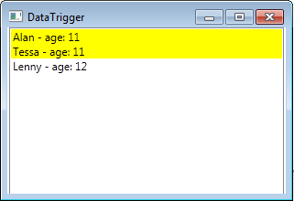
DataTrigger và MultiDataTrigger

Slide 142
DataTrigger và MultiDataTrigger
File XAML
<Window.Resources>
<Style TargetType="ListBoxItem">
<Style.Triggers>
<MultiDataTrigger>
<MultiDataTrigger.Conditions>
<Condition Binding="{Binding Path=Age}" Value="11" />
<Condition Binding="{Binding Path=Name}" Value="Tessa" />
</MultiDataTrigger.Conditions>
<Setter Property="Background" Value="Yellow" />
</MultiDataTrigger>
</Style.Triggers>
</Style>
</Window.Resources>
<Grid Width="300" Height="200">
<ListBox Name="listBox1" />
</Grid>

Slide 143
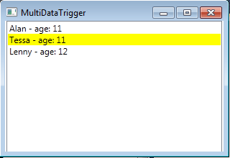
DataTrigger và MultiDataTrigger

Slide 144
EventTrigger
Thay vì sử dụng điều kiện là property và binding như các loại Trigger trên, EventTrigger được kích hoạt khi một event xảy ra trên control. EventTrigger không cho phép thay đổi các property của control mà chỉ cho phép sử dụng các animation để áp dụng cho control.
Ví dụ thực hiện animation đổi màu của các đối tượng Ellipse khi rê chuột vào trong control (Mouse.MouseEnter).

Slide 145
EventTrigger
<Window.Resources>
<Style TargetType="Ellipse">
<Style.Triggers>
<EventTrigger RoutedEvent="Mouse.MouseEnter">
<EventTrigger.Actions>
<BeginStoryboard>
<Storyboard>
<ColorAnimation Storyboard.TargetProperty="Fill.Color"
To="Orange" Duration="0:0:0.5" AutoReverse="True" />
</Storyboard>
</BeginStoryboard>
</EventTrigger.Actions>
</EventTrigger>
</Style.Triggers>
</Style>
</Window.Resources>
<Ellipse Width="100" Height="100" Fill="LightBlue"/>

Slide 146
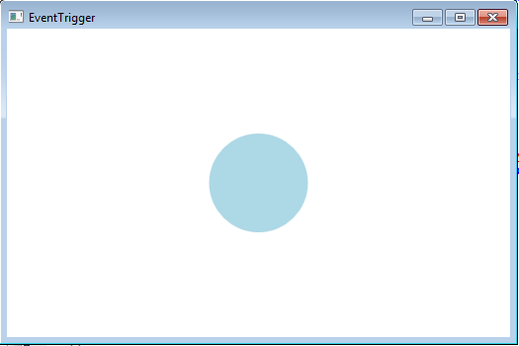
EventTrigger

Slide 147
Control Template
ControlTemplate của một điều khiển định nghĩa diện mạo cho điều khiển đó. Mỗi control template được đại diện bằng lớp ControlTemplate. Để thay đổi template của một control, cần gán giá trị cho property Control.Template.
Ví dụ: hình dáng của Button không phải là hình chữ nhật như mặc định mà sẽ có hình tròn, chỉ có thể tác động đến Button bằng chuột nếu như tọa độ của nó nằm bên trong Ellipse này.
<Button>
<Button.Template>
<ControlTemplate>
<Ellipse Fill="Blue" Width="100" Height="100"/>
</ControlTemplate>
</Button.Template>
</Button>

Slide 148
Control Template
Có thể tách riêng và để ControlTemplate trong phần Resource:
<Window.Resources>
<ControlTemplate x:Key="template1">
<Ellipse Fill="Blue" Width="100" Height="100"/>
</ControlTemplate>
</Window.Resources>
<Button Content="Hello" Template="{StaticResource template1}" />

Slide 149
Control Template
Hoặc kết hợp với Style bằng cách sử dụng Setter với property Control.Template:
<Window.Resources>
<ControlTemplate x:Key="template1">
<Ellipse Fill="Blue" Width="100" Height="100"/>
</ControlTemplate>
<Style TargetType="Button">
<Setter Property="Template" Value="{StaticResource template1}"/>
</Style>
</Window.Resources>
<Button Content="Hello" />

Slide 150
Template Binding
Đây là kĩ thuật dùng để binding đến các property của đối tượng được áp dụng control template. Chẳng hạn các thành phần con bên trong template có thể binding để lấy các giá trị như kích thước, màu sắc,… của Button để sử dụng và thay đổi theo Button đó.
<ControlTemplate x:Key="template1" TargetType="Button">
<Ellipse Fill="{TemplateBinding Property=Background}" Width="100" Height="100"/>
</ControlTemplate>

Slide 151
Content Presenter
ContentPresenter là đối tượng dùng để hiển thị nội dung của control. Vị trí đặt đối tượng này cũng chính là vị trí mà nội dung của control sử dụng template sẽ xuất hiện.
Ví dụ tạo một button template và hiển thị dòng chữ “Hello” (từ property Button.Content) vào giữa đối tượng Ellipse:
<Window.Resources>
<ControlTemplate x:Key="template1" TargetType="Button">
<Grid>
<Ellipse Fill="{TemplateBinding Property=Background}"/>
<ContentPresenter HorizontalAlignment="Center"
VerticalAlignment="Center"/>
</Grid>
</ControlTemplate>
</Window.Resources>
<Button Width="100" Height="50" Content="Hello"
Template="{StaticResource template1}" />

Slide 152
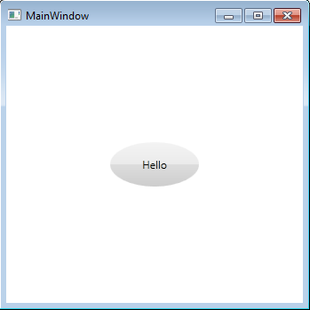
Content Presenter

Slide 153
DataTemplate
DataTemplate được sử dụng để định ra cách thức hiển thị các đối tượng dữ liệu. Mỗi phần tử dữ liệu có thể là một kiểu dữ liệu phức tạp và không phải lúc nào cũng muốn hiển thị nó theo dạng chuỗi đơn giản. Thay vào đó, có thể hiển thị nó theo một cách riêng, trên nhiều control, với định dạng khác nhau,…

Slide 154
DataTemplate
File XAML
<Window x:Class="DataTemplate.MainWindow"
xmlns="http://schemas.microsoft.com/winfx/2006/xaml/presentation"
xmlns:x="http://schemas.microsoft.com/winfx/2006/xaml"
xmlns:local="clr-namespace:DataTemplate"
Title="DataTemplate" Height="350" Width="350">
<Grid>
<ListBox x:Name="listBox1" ItemsSource="{Binding}">
<ListBox.ItemTemplate>
<DataTemplate>
<Border BorderThickness="1" BorderBrush="Blue" Margin="2" Padding="5" Width="200" CornerRadius="4" >
<Grid>
<Grid.ColumnDefinitions>
<ColumnDefinition />
<ColumnDefinition />

Slide 155
DataTemplate
File XAML
<ColumnDefinition />
</Grid.ColumnDefinitions>
<TextBlock Grid.Column="0" Text="{Binding Path=Name}" FontStyle="Italic" />
<TextBlock Grid.Column="1" Text=" Age: "/>
<TextBlock Grid.Column="2" Text="{Binding Path=Age}" />
</Grid>
</Border>
</DataTemplate>
</ListBox.ItemTemplate>
</ListBox>
</Grid>
</Window>

Slide 156
DataTemplate
File Code-Behind
public partial class MainWindow : Window
{
public MainWindow()
{
InitializeComponent();
List<Person> persons = new List<Person>();
persons.Add(new Person() { Age = 12, Name = "David" });
persons.Add(new Person() { Age = 16, Name = "John" });
persons.Add(new Person() { Age = 19, Name = "Sarah" });
this.DataContext = persons;
}
}
public class Person
{
public int Age { get; set; }
public string Name { get; set; }
}

Slide 157
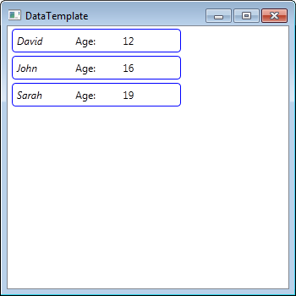
DataTemplate

Slide 158
DataTemplate
Có thể định nghĩa DataTemplate trong phần Resouce để có thể sử dụng lại và làm code được rõ ràng.
<Window.Resources>
<DataTemplate x:Key="personTemplate">
…
</DataTemplate>
</Window.Resources>
<Grid>
<ListBox x:Name="listBox1" ItemsSource="{Binding}" ItemTemplate="{StaticResource personTemplate}"/>
</Grid>

Slide 159
DataTemplate Trigger
Nếu muốn định dạng riêng cho một phần tử trong collection dựa vào một số điều kiện, Có thể tạo một DataTrigger. Các DataTrigger được chứa trong property DataTemplate.Triggers.

Slide 160
DataTemplate Trigger
File XAML
<Grid>
<ListBox x:Name="listBox1" ItemsSource="{Binding}">
<ListBox.ItemTemplate>
<DataTemplate>
<Border BorderThickness="1" BorderBrush="Blue" Margin="2" Padding="5" Width="200" CornerRadius="4" >
<Grid>
<Grid.ColumnDefinitions>
<ColumnDefinition />
<ColumnDefinition />
<ColumnDefinition />
</Grid.ColumnDefinitions>
<TextBlock Grid.Column="0" Text="{Binding Path=Name}" FontStyle="Italic" />
<TextBlock Grid.Column="1" Text=" Age: "/>
<TextBlock Grid.Column="2" Text="{Binding Path=Age}" />
</Grid>
</Border>

Slide 161
DataTemplate Trigger
File XAML
<DataTemplate.Triggers>
<DataTrigger Binding="{Binding Path=Name}" Value="David">
<Setter Property="ListBoxItem.Foreground" Value="Red"></Setter>
</DataTrigger>
</DataTemplate.Triggers>
</DataTemplate>
</ListBox.ItemTemplate>
</ListBox>
</Grid>

Slide 162
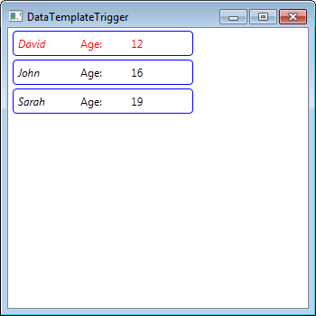
DataTemplate Trigger

Slide 163
Data Template Selector
Giống như DataTrigger nhưng DataTemplateSelector sẽ tạo ra các DataTemplate riêng để áp dụng cho mỗi phần tử của collection, thay vì gán giá trị mới cho các property để thay đổi cách hiển thị.
Sử dụng kĩ thuật này bằng cách tạo một subclass của DataTemplateSelector và override phương thức SelectTemplate(). Phương thức này có kiểu trả về là một DataTemplate.

Slide 164
Data Template Selector
File XAML
<Window x:Class="DataTemplateSelectorExample.MainWindow"
xmlns="http://schemas.microsoft.com/winfx/2006/xaml/presentation"
xmlns:x="http://schemas.microsoft.com/winfx/2006/xaml"
xmlns:local="clr-namespace:DataTemplateSelectorExample"
Title="DataTemplateSelector" Height="350" Width="350">
<Window.Resources>
<DataTemplate x:Key="DefaultTemplate">
<Border Margin="5" BorderThickness="1" BorderBrush="Gray" CornerRadius="4">
<StackPanel Margin="5">
<TextBlock Text="{Binding Path=Name}"/>
<TextBlock Text="{Binding Path=Age}"/>
</StackPanel>
</Border>
</DataTemplate>

Slide 165
Data Template Selector
File XAML
<DataTemplate x:Key="HighlightTemplate">
<Border Margin="5" BorderThickness="1" BorderBrush="Blue" Background="LightBlue" CornerRadius="4">
<StackPanel Margin="5">
<TextBlock Text="{Binding Path=Name}"/>
<TextBlock Text="{Binding Path=Age}"/>
</StackPanel>
</Border>
</DataTemplate>
</Window.Resources>
<Grid>
<ListBox Name="lstProducts" HorizontalContentAlignment="Stretch" ItemsSource="{Binding}">
<ListBox.ItemTemplateSelector>
<local:PersonHighlightTemplateSelector/>
</ListBox.ItemTemplateSelector>
</ListBox>
</Grid>
</Window>

Slide 166
Data Template Selector
File Code-Behind
public partial class MainWindow : Window
{
public MainWindow()
{
InitializeComponent();
List<Person> persons = new List<Person>();
persons.Add(new Person() { Age = 12, Name = "David" });
persons.Add(new Person() { Age = 16, Name = "John" });
persons.Add(new Person() { Age = 19, Name = "Sarah" });
this.DataContext = persons;
}
}

Slide 167
Data Template Selector
File Code-Behind
public class Person
{
public int Age { get; set; }
public string Name { get; set; }
}
public class PersonHighlightTemplateSelector : DataTemplateSelector
{
public override DataTemplate SelectTemplate(object item,
DependencyObject container)
{
Person person = item as Person;
FrameworkElement element = container as FrameworkElement;

Slide 168
Data Template Selector
File Code-Behind
if (person != null && element != null)
{
if (person.Name == "John")
{
return element.FindResource("HighlightTemplate") as DataTemplate;
}
else
{
return element.FindResource("DefaultTemplate") as DataTemplate;
}
}
return null;
}
}

Slide 169
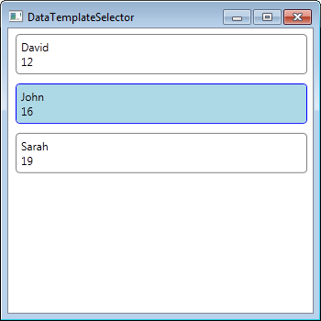
Data Template Selector

Slide 170
Đồ họa trong WPF
WPF đã tích hợp sẵn đồ họa vector, đa phương tiện, hình ảnh động (animation) và các đối tượng đồ họa phức hợp. Các đối tượng đồ họa trong WPF không chỉ để hiển thị một các đơn thuần, chúng còn có khả năng phát sinh các sự kiện mà thông thường chỉ có trong các điều khiển thông dụng của Window.

Slide 171
Các đối tượng đồ họa cơ bản
Các đối tượng đồ họa c ơ bản như Line (đoạn thẳng), Ellipse (hình elip), Polygon (đa giác), Polyline (chuỗi đoạn thẳng), Rectangle (chữ nhật) và Path (hình phức hợp) được kế thừa từ đối tượng cơ sở Shape. Các đối tượng kế thừa từ Shape có chung một số thuộc tính như:
Stroke: Mô tả màu sắc đường viền của một hình hoặc màu của một đoạn thẳng.
StrokeThickness: Độ dày của đường viền.
Fill: Cách tô phần bên trong của một hình.
Data: Mô tả các tọa độ, các đỉnh của một hình, đơn vị đo là pixel.

Slide 172
Line
Đoạn thẳng là một đối tượng được định nghĩa dựa trên hai đầu mút là hai điểm.
X1, Y1: Tọa độ đỉnh thứ nhất
X2, Y2:Tọa độ đỉnh thứ hai
StrokeThickness: Độ dày của đoạn thẳng
Stroke: Màu của đoạn thẳng
StrokeDashArray: Tô vẽ theo nét đứt

Slide 173
Line
<Canvas Height="300" Width="300">
<Line
X1="10" Y1="10"
X2=“100" Y2=“100" Stroke=“Green" StrokeThickness=“3" />
<Line
X1="10" Y1="50"
X2="150" Y2="50" Stroke="Blue"
StrokeThickness="4" StrokeDashArray="4 1" />
</Canvas>

Slide 174
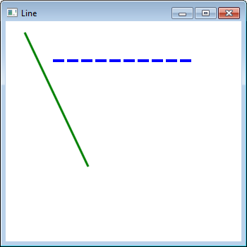
Line

Slide 175
Polyline
Polyline là đối tượng bao gồm nhiều đoạn thẳng liên tiếp nối với nhau. Một Polyline gồm N đoạn thẳng thì được định nghĩa bới N+1 điểm.
Thuộc tính Points khai báo tập hợp các điểm tạo nên Polyline.
Thuộc tính StrokeDashArray quy định nét vẽ đứt

Slide 176
Polyline
<Canvas Height="300" Width="300">
<Polyline
Points="10, 10, 60, 10 110,110 150,100" Stroke="Green"
StrokeThickness="4" Canvas.Left="0" Canvas.Top="80" />
<Polyline
Points="10,100 100,100 100,10" Stroke="Blue"
StrokeThickness="4" StrokeDashArray="4 1 2 1"
Canvas.Left="180" Canvas.Top="80" />
</Canvas>

Slide 177
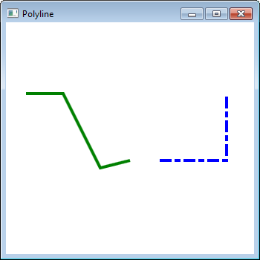
Polyline

Slide 178
Rectangle
Đối tượng Rectangle được xác định bởi tọa độ của góc trên trái và độ rộng, độ cao của hình chữ nhật cần hiển thị. Ngoài ra, có thể thiết lập các thuộc tính cho đường viền (màu sắc, độ dày, kiểu dáng) và tô phần bên trong của hình.
Thuộc tính Fill chỉ định màu tô bên trong hình chữ nhật. nếu bỏ qua thuộc tính này thì hình chữ nhật sẽ là trong suốt.
Các thuộc tính Stroke, StrokeThickness, StrokeDashArray chỉ định kiểu đường viền của hình chữ nhật. Nếu không chỉ định giá trị cho các thuộc tính này thì hình chữ nhật sẽ không có đường viền.
Các thuộc tính RadiusX, RadiusY là bán kính của hình ellipse để tạo ra các góc tròn của hình chữ nhật.

Slide 179
Rectangle
<Canvas Height="300" Width="300">
<Rectangle Width="100" Height="50" Fill="#CCCCFF"
Canvas.Left="10" Canvas.Top="25" />
<Rectangle Width="100" Height="50" Fill="#CCCCFF" Stroke="Black"
StrokeThickness="4" Canvas.Left="10" Canvas.Top="100"/>
<Rectangle Width="100" Height="50" RadiusX="20" RadiusY="20"
Fill="#CCCCFF" Canvas.Left="135" Canvas.Top="25"/>
<Rectangle Width="100" Height="50" RadiusX="20" RadiusY="20"
Stroke="Black" StrokeThickness="4" Canvas.Left="135" Canvas.Top="100" />
<Rectangle Width="100" Height="50" Fill="#CCCCFF" Stroke="Black"
StrokeThickness="4" StrokeDashArray="4 2" Canvas.Left="10" Canvas.Top="180"/>
<Rectangle Width="100" Height="50" RadiusX="20" RadiusY="20" Stroke="Black" StrokeThickness="4" StrokeDashArray="2 1" Canvas.Left="135" Canvas.Top="180" />
</Canvas>

Slide 180
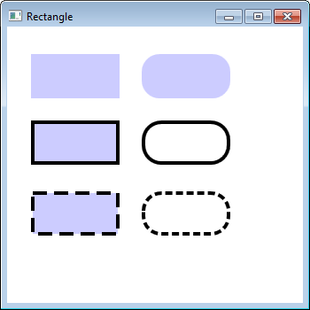
Rectangle

Slide 181
Ellipse
Hình Ellipse được xác định bởi tọa độ của góc trên trái và độ rộng, độ cao của hình chữ nhật ngoại tiếp của Ellipse cần hiển thị. Hình tròn là hình Ellipse với chiều rộng và chiều cao bằng nhau. Ellipse cũng có các thuộc tính cho đường viền (màu sắc, độ dày, kiểu dáng) và tô phần bên trong của hình tương tự như hình chữ nhật.

Slide 182
Ellipse
<Canvas Height="300" Width="300" Background="AntiqueWhite">
<Ellipse Width="100" Height="50" Fill="Blue"
Canvas.Left="10" Canvas.Top="25" />
<Ellipse Width="100" Height="50" Fill="Blue"
Stroke="Black" StrokeThickness="4"
Canvas.Left="10" Canvas.Top="100"/>
<Ellipse Width="100" Height="50" Fill="Blue"
Stroke="Black" StrokeThickness="4"
StrokeDashArray="2 1" Canvas.Left="10"
Canvas.Top="180"/>
<Ellipse Width="50" Height="50" Fill="Blue"
Canvas.Left="135" Canvas.Top="25"/>
<Ellipse Width="50" Height="50" Stroke="Black"
StrokeThickness="4" Canvas.Left="135"
Canvas.Top="100" />
<Ellipse Width="50" Height="50" Stroke="Black"
StrokeThickness="4" StrokeDashArray="2 1"
Canvas.Left="135" Canvas.Top="180" />
</Canvas>

Slide 183
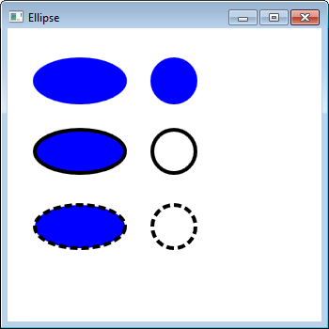
Ellipse

Slide 184
Polygon
Polygon là đối tượng dùng để trình diễn các hình dạng phức tạp, gồm đoạn thẳng nối tiếp khép kín. Một Polygon N đỉnh được định nghĩa bởi một tập hợp N cặp tọa độ tương ứng với mỗi đỉnh của nó .
Thuộc tính Points của nó để khai báo tọa độ của các đỉnh,

Slide 185
Polygon
<Canvas Height="335" Width="616">
<Polygon Points="10,110 60,10 110,110" Fill="Blue" />
<Polygon Points="10,110 60,10 110,110" Fill="Blue"
Stroke="Black" StrokeThickness="4" Canvas.Top="150" />
<Polygon Points="10,110 110,110 110,10" Fill="Blue"
Canvas.Left="150" />
<Polygon Points="10,110 110,110 110,10" Stroke="Black"
StrokeThickness="4" Canvas.Left="150" Canvas.Top="150" />
<Polygon Stroke="Blue" StrokeThickness="2.0" Fill="Gold"
Points="176,30 302.44,103 302.44,249 176,322 49.5603,249 49.5603,103" Canvas.Left="280" Canvas.Top="0" />
</Canvas>

Slide 186
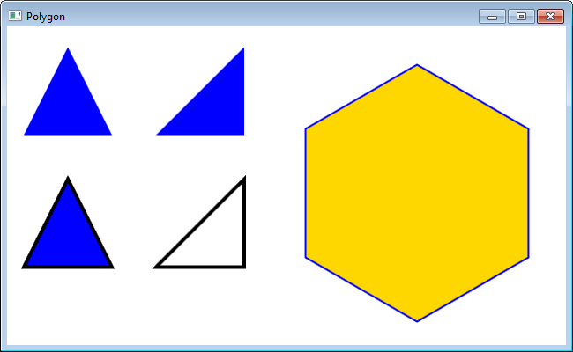
Polygon

Slide 187
Sử dụng chổi tô Brush
Tất cả những gì hiển thị trên màn hình, chúng hiển thị được là nhờ được tô bởi chổi tô (Brush).
Chổi tô có thể sử dụng để tô nền của một nút bấm (Button), tô các nét chữ (Text) hay tô màu bên trong cho một đối tượng hình học như hình chữ nhật, đa giác,…
Có nhiều kiểu tô khác nhau như tô mầu đồng nhất (Solid Color), tô kiểu đổ màu theo tuyến tính (Linear Gradient Color), tô đổ màu dọc theo bán kính hình tròn (Radial Gradient Color) và sử dụng ảnh để tô.

Slide 188
Solid Color
Có nhiều cách để tô màu đồng nhất cho một đối tượng:
Có thể sử dụng trực tiếp thuộc tính tô màu của đối tượng (ví dụ đối tượng hình học sử dụng thuộc tính Fill, đối tương Button sử dụng thuộc tính Background,..)
Hoặc tạo đối tượng tên là SolidColorBrush để định nghĩa màu sắc cần tô và gắn cho đối tượng cần sử dụng chổi tô đồng nhất này.

Slide 189
Solid Color
Đối tượng SolidColorBrush sử dụng thuộc tính Color để chỉ định màu cần tô.
Giá trị gắn cho Color có thể là:
Tên của mầu đã được định nghĩa sẵn (là các thuộc tính tĩnh của đối tượng Brush) như Red, MediumBlue,..
Hoặc sử dụng công thức biểu diễn màu theo dạng mẫu 32 bit “#RRGGBB” hoặc “#AARRGGBB”, AA là độ Alpha dùng để chỉ độ trong suốt của màu.

Slide 190
Solid Color
<!—-Sử dụng mã định nghĩa sẵn -->
<Rectangle Width="200" Height="100">
<Rectangle.Fill>
<SolidColorBrush Color="Red" />
</Rectangle.Fill>
</Rectangle>
<!—-Sử dụng mã mầu dạng #RRGGBB -->
<Rectangle Width="200" Height="100">
<Rectangle.Fill>
<SolidColorBrush Color="#FF0000" />
</Rectangle.Fill>
</Rectangle>
<!—- Sử dụng trực tiếp thuộc tính Fill -->
<Rectangle Width="200" Height="100" Fill="#FF0000"/>

Slide 191
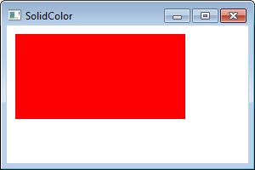
Solid Color

Slide 192
Linear Gradient Color
Đối tượng LinearGradientBrush dùng để tô một vùng theo kỹ thuật tản màu dựa trên kỹ thuật nội suy các màu nằm giữa các cặp màu chỉ định dọc theo một trục dạng đường thẳng. Hướng của đường thẳng chính là hướng đổ màu, cần phải chỉ định những màu cần xuất hiện tại các điểm nằm trên đường thẳng này nhờ đối tượng GradientStop. Có thể chỉ định hướng đổ màu nằm ngang từ trái qua phải, nằm dọc từ trên xuống, hay theo đường chéo bất kỳ. Mặc định thì hướng đổ màu sẽ theo đường chéo từ góc trên bên trái tới góc dưới bên phải.

Slide 193
Linear Gradient Color
Thuộc tính StartPoint và EndPoint của LinearGradientBrush xác định điểm đầu và điểm của của trục tô mỗi thuộc tính này được xác định bởi một cặp giá trị “x,y” . Trong đó, x và y là các số thực (double) có giá trị từ 0 đến 1.
Tọa độ các điểm StartPoint và EndPoint của trục tô ảnh hưởng đến hướng tô màu. Gá trị mặc định của StartPoint là (0,0) và EndPoint là (1,1), nghĩa là trục tô là đường chéo của hình chữ nhật bao.

Slide 194
Linear Gradient Color
Thẻ <GradientStop Color="Color value" Offset="m.n" /> chỉ định các điểm chốt nằm dọc theo trục tô.
Thuộc tính Color xác định màu cần tô tại điểm chốt.
Thuộc tính Offset nhằm xác định vị trí của điểm chốt, giá trị này là một số thực nằm trong khoảng từ 0 đến 1, giá trị càng gần 0 thì càng gần với điểm xuất phát StartPoint, giá trị gần với 1 thì càng gần với điểm kết thúc EndPoint của trục tô.
Hệ thống sẽ tự động nội suy các màu nằm giữa các cặp điểm chốt.

Slide 195
Linear Gradient Color
<Rectangle Canvas.Left="10" Canvas.Top="10" Height="100" Stroke="Black" Width="200" >
<Rectangle.Fill>
<LinearGradientBrush>
<GradientStop Color="Yellow" Offset="0.0" />
<GradientStop Color="Red" Offset="0.25" />
<GradientStop Color="Blue" Offset="0.75" />
<GradientStop Color="LimeGreen" Offset="1.0" />
</LinearGradientBrush>
</Rectangle.Fill>
</Rectangle>
<Rectangle Canvas.Left="220" Canvas.Top="10" Height="100" Stroke="Black" Width="200" >
<Rectangle.Fill >
<LinearGradientBrush StartPoint="0,1" EndPoint="1,0">
<GradientStop Color="Blue" Offset="0.0" />
<GradientStop Color="Red" Offset="0.25" />
<GradientStop Color="Yellow" Offset="0.75" />
<GradientStop Color="LimeGreen" Offset="1.0" />
</LinearGradientBrush>
</Rectangle.Fill>
</Rectangle>

Slide 196
Linear Gradient Color
<Rectangle Canvas.Left="10" Canvas.Top="120" Height="100" Stroke="Black" Width="200" >
<Rectangle.Fill>
<LinearGradientBrush StartPoint="0.5,0" EndPoint="0.5,.75">
<GradientStop Color="Yellow" Offset="0.0" />
<GradientStop Color="Red" Offset="0.25" />
<GradientStop Color="Blue" Offset="0.75" />
<GradientStop Color="LimeGreen" Offset="1.0" />
</LinearGradientBrush>
</Rectangle.Fill>
</Rectangle>
<Rectangle Canvas.Left="220" Canvas.Top="120" Height="100" Stroke="Black" Width="200" >
<Rectangle.Fill>
<LinearGradientBrush StartPoint="0,0.5" EndPoint="1,0.5">
<GradientStop Color="Yellow" Offset="0.0" />
<GradientStop Color="Red" Offset="0.25" />
<GradientStop Color="Blue" Offset="0.75" />
<GradientStop Color="LimeGreen" Offset="1.0" />
</LinearGradientBrush>
</Rectangle.Fill>
</Rectangle>

Slide 197
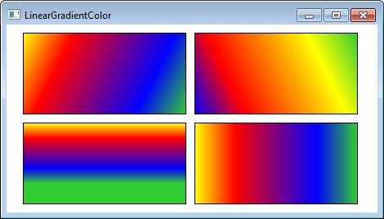
Linear Gradient Color

Slide 198
Radial Gradient Color
Kỹ thuật tô đổ màu theo bán kính hình tròn tương tự như kỹ thuật đổ màu tuyến tính, nhưng điểm xuất phát bắt đầu từ tâm đường tròn và màu được lan dần ra ngoài cho tới biên của đường tròn, sử dụng đối tượng tên là RadialGradientBrush. Các điểm chốt vẫn sử dụng đối tượng GradientStop tương tự kỹ thuật đổ màu tuyến tính.

Slide 199
Radial Gradient Color
Các thông số Center - Tọa độ tâm đường tròn
RadiusX - Bán kính ngang, RadiusY - Bán kính dọc
Thông số GradientOrigin là tọa độ của điểm xuất phát. Các điểm chốt sẽ chạy từ điểm GradientOrigin này, dọc theo đường kính hình tròn.

Slide 200
Radial Gradient Color
<Rectangle Width="200" Height="100" Canvas.Left="21" Canvas.Top="12">
<Rectangle.Fill>
<RadialGradientBrush GradientOrigin="0.5,0.5" Center="0.5,0.5" RadiusX="0.5" RadiusY="0.5">
<GradientStop Color="Yellow" Offset="0" />
<GradientStop Color="Red" Offset="0.25" />
<GradientStop Color="Blue" Offset="0.75" />
<GradientStop Color="LimeGreen" Offset="1" />
</RadialGradientBrush>
</Rectangle.Fill>
</Rectangle>

Slide 201
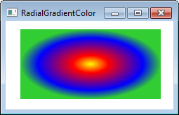
Radial Gradient Color

Slide 202
Tô bằng ảnh
WPF còn hỗ trợ tô một vùng bằng những hình ảnh có sẵn (ảnh Bitmap, JPG,..) một cách dễ dàng nhờ đối tượng ImageBrush. Chỉ cần đưa tệp ảnh vào tài nguyên của Project và gắn đường dẫn anh cho thuộc tính ImageSource của đối tượng ImageBrush, sau đó dùng chổi tô ImageBush để tô các đối tượng hình học (Shape), các điều khiển (Control), Panel hay Text,….

Slide 203
Tô bằng ảnh
Thuộc tính ImageSource của ImageBrush để chỉ định đường dẫn đến tệp hình ảnh.
Thuộc tính Stretch để chỉ định các co dãn hình khi tô vùng, giá trị mặc định của Stretch là Fill. Thuộc tính này có các giá trị:
None: Chổi tô không tự động co dãn hình.
Uniform: Chổi tô co dãn hình trùng khít với một chiều của vùng tô nhưng giữ nguyên tỷ lệ của ảnh gốc.
UniformToFill: Chổi tô co dãn hình phủ kín vùng tô nhưng giữ nguyên tỷ lệ của ảnh gốc.
Fill: Chổi tô co dãn hình phủ kín vùng tô, không giữ tỷ lệ ảnh. Nếu tỷ lệ hai chiều của vùng tô khác với tỷ lệ hai chiều của ảnh thỉ ảnh tô sẽ bị méo.

Slide 204
Tô bằng ảnh
<Rectangle Canvas.Left="10" Canvas.Top="10" Height="150"
Width="150" Stroke="Black" >
<Rectangle.Fill>
<ImageBrush ImageSource="Image\image.png" />
</Rectangle.Fill>
</Rectangle>
<Rectangle Canvas.Left="170" Canvas.Top="10" Height="100"
Width="200" Stroke="Black" >
<Rectangle.Fill>
<ImageBrush ImageSource="Image\image.png" Stretch="Fill"/>
</Rectangle.Fill>
</Rectangle>

Slide 205
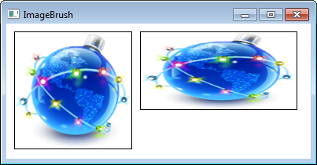
Tô bằng ảnh

Slide 206
Transform
WPF cung cấp một số lớp để hỗ trợ cho công việc biến đổi hình học
TranslateTransform: thay đổi tọa độ của đối tượng thông qua hai property là X và Y.
RotateTransform: xoay đối tượng theo một góc Angle với tâm xác định bởi CenterX và CenterY.
ScaleTransform: co giãn kích thước của đối tượng theo tỉ lệ với ScaleX, ScaleY và tâm CenterX, CenterY.
SkewTransform: làm xiên đối tượng với góc AngleX, AngleY và tâm CenterX, CenterY.

Slide 207
Transform
<Rectangle Canvas.Left="10" Canvas.Top="10"
Width="100" Height="100" Fill="RosyBrown">
</Rectangle>
<Rectangle Canvas.Left="10" Canvas.Top="10"
Width="100" Height="100" Fill="Blue">
<Rectangle.RenderTransform>
<TranslateTransform
X="200"
Y="0" />
</Rectangle.RenderTransform>
</Rectangle>
<Rectangle Canvas.Left="80" Canvas.Top="141"
Width="100" Height="100" Fill="RosyBrown">
</Rectangle>
<Rectangle Canvas.Left="80" Canvas.Top="141"
Width="100" Height="100" Fill="Blue">
<Rectangle.RenderTransform>
<RotateTransform Angle="45" />
</Rectangle.RenderTransform>
</Rectangle>

Slide 208
Transform
<Rectangle Canvas.Left="12" Canvas.Top="305"
Width="100" Height="100" Fill="RosyBrown">
</Rectangle>
<Rectangle Canvas.Left="12" Canvas.Top="305"
Width="100" Height="100" Fill="Blue">
<Rectangle.RenderTransform>
<ScaleTransform
ScaleX="0.5"
ScaleY="0.5"
CenterX="0"
CenterY="0"/>
</Rectangle.RenderTransform>
</Rectangle>

Slide 209
Transform
<Rectangle Canvas.Left="12" Canvas.Top="425"
Width="100" Height="100" Fill="RosyBrown">
</Rectangle>
<Rectangle Canvas.Left="12" Canvas.Top="425"
Width="100" Height="100" Fill="Blue" Opacity="0.5">
<Rectangle.RenderTransform>
<SkewTransform
AngleX="10"
AngleY="10"
CenterX="0"
CenterY="0"/>
</Rectangle.RenderTransform>
</Rectangle>

Slide 210
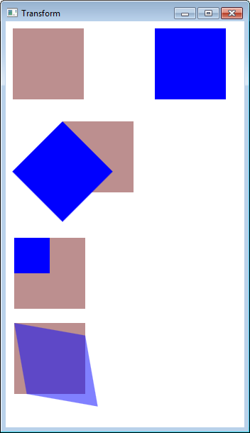
Transform

